Slide 1


TÌNH HÌNH KINH TẾ-XÃ HỘI 6 THÁNG ĐẦU NĂM
VÀ NHIỆM VỤ TRỌNG TÂM 6 THÁNG CUỐI NĂM 2023

Slide 2

01
Phần
TÌNH HÌNH KINH TẾ - XÃ HỘI 6 THÁNG ĐẦU NĂM 2023

Slide 3
A – VIỆC TRIỂN KHAI THỰC HIỆN QUYẾT ĐỊNH SỐ 19/QĐ-UBND VÀ VĂN BẢN SỐ 20/UBND-TH CỦA UBND TỈNH
Để thực hiện thắng lợi mục tiêu, nhiệm vụ kế hoạch phát triển kinh tế - xã hội năm 2023, UBND tỉnh đã ban hành Quyết định số 19/QĐ-UBND ngày 04/01/2023 và văn bản số 20/UBND-TH ngày 03/01/2023 giao chỉ tiêu và nhiệm vụ cụ thể đến các sở, ngành, địa phương; chỉ đạo các cấp, các ngành và các địa phương quyết tâm, chủ động thích ứng, linh hoạt, hành động quyết liệt, khoa học, tích cực đổi mới, sáng tạo theo tinh thần “Đoàn kết kỷ cương, bản lĩnh linh hoạt, đổi mới sáng tạo, kịp thời hiệu quả”
Các huyện, thị xã, thành phố đã cơ bản thực hiện theo đúng chỉ đạo của UBND tỉnh tại văn bản số 20/UBND-TH ngày 03/01/2023 về việc giao chỉ tiêu đến các phòng, ban trực thuộc và UBND cấp xã. UBND tỉnh đã thành lập Tổ công tác liên ngành hỗ trợ các địa phương hoàn thành chỉ tiêu, kế hoạch phát triển KT-XH năm 2023. Tổ công tác liên ngành đã làm việc với UBND các huyện, thị xã, thành phố trong thời gian từ ngày 8-15/5/2023 và báo cáo UBND tỉnh theo dõi, chỉ đạo
Đối với việc nhập số liệu lên Hệ thống của tỉnh: Hiện nay việc nhập số liệu thực hiện trên Hệ thống do Cục Thống kê quản lý (kể từ giữa tháng 5/2023). Số liệu ước tính tháng 6 tháng năm 2023 đối với cấp huyện, Cục Thống kê cung cấp được các chỉ tiêu: Tổng giá trị sản phẩm, Doanh thu bán lẻ hàng hóa và dịch vụ, Xuất nhập khẩu, Số lượng đầu con của lĩnh vực chăn nuôi; các chỉ tiêu còn lại Cục Thống kê tỉnh chưa cung cấp được, nhất là các chỉ tiêu trong lĩnh vực Văn hóa – xã hội.

Slide 4
B – KẾT QUẢ THỰC HIỆN 6 THÁNG ĐẦU NĂM 2023
I. KẾT QUẢ CHUNG TOÀN TỈNH
1. Thực hiện chỉ tiêu HĐND và UBND tỉnh giao

Slide 5
1. Thực hiện chỉ tiêu HĐND và UBND tỉnh giao (tt)

Slide 6
1. Thực hiện chỉ tiêu HĐND và UBND tỉnh giao (tt)

Slide 7
2. Thực hiện chỉ tiêu GRDP của tỉnh
a) Tốc độ tăng GRDP của tỉnh
Notes:
Tăng trưởng kinh tế trong quý 4 năm 2022:
- Theo phương pháp sản xuất:
+ Khu vực nông, lâm nghiệp và thủy sản tăng 3,85%, đóng góp 8,36% vào mức tăng tổng giá trị tăng thêm của toàn nền kinh tế;
+ Khu vực công nghiệp và xây dựng tăng 4,22%%, đóng góp 28,64%;
+ Khu vực dịch vụ tăng 8,12%, đóng góp 63%.
- Theo phương pháp sử dụng:
+ Tiêu dùng cuối cùng tăng 7,12% so với cùng kỳ năm trước; đóng góp 82,6% vào tốc độ tăng chung của nền kinh tế;
+ Tích lũy tài sản tăng 5,61%; đóng góp 43,78% vào tốc độ tăng chung;
+ Xuất khẩu hàng hóa và dịch vụ giảm 6,14%; nhập khẩu hàng hóa và dịch vụ giảm 4,83%; chênh lệch xuất, nhập khẩu hàng hóa và dịch vụ làm giảm 26,38%.

Slide 8
b) So sánh Tốc độ tăng GRDP
b1) So với cả nước (hiện nay Tổng Cục Thống kê chưa công bố)
b2) So với Vùng Bắc Trung bộ và duyên hải Trung bộ
Xếp thứ 9/14 về tốc độ tăng
Xếp thứ 6/14 về quy mô

Slide 9
b3) So với Vùng Kinh tế trọng điểm miền Trung

Slide 10
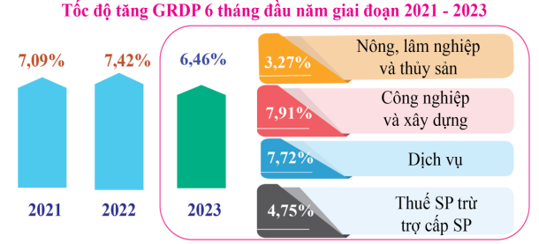
b4) Tốc độ tăng GRDP 6 tháng đầu năm 2023 so với cùng kỳ các năm 2021 và 2022
Như vậy tốc độ tăng GRDP 6 tháng đầu năm 2023 thấp hơn tốc độ tăng của hai năm trước. Tuy nhiên, so với 5 tỉnh vùng Kinh tế trọng điểm miền Trung thì tỉnh Bình Định vẫn đứng thứ 2, chỉ sau Thừa Thiên Huế (6,51%), và xếp thứ 9 trong Vùng Bắc Trung bộ và duyên hải Trung Bộ. So về quy mô thì Bình Định xếp thứ 6.
Notes:
Tăng trưởng kinh tế trong quý 4 năm 2022:
- Theo phương pháp sản xuất:
+ Khu vực nông, lâm nghiệp và thủy sản tăng 3,85%, đóng góp 8,36% vào mức tăng tổng giá trị tăng thêm của toàn nền kinh tế;
+ Khu vực công nghiệp và xây dựng tăng 4,22%%, đóng góp 28,64%;
+ Khu vực dịch vụ tăng 8,12%, đóng góp 63%.
- Theo phương pháp sử dụng:
+ Tiêu dùng cuối cùng tăng 7,12% so với cùng kỳ năm trước; đóng góp 82,6% vào tốc độ tăng chung của nền kinh tế;
+ Tích lũy tài sản tăng 5,61%; đóng góp 43,78% vào tốc độ tăng chung;
+ Xuất khẩu hàng hóa và dịch vụ giảm 6,14%; nhập khẩu hàng hóa và dịch vụ giảm 4,83%; chênh lệch xuất, nhập khẩu hàng hóa và dịch vụ làm giảm 26,38%.

Slide 11
c) Cơ cấu GRDP 6 tháng đầu năm 2023 so với cùng kỳ năm 2022
CƠ CẤU KINH TẾ 6 THÁNG 2022
CƠ CẤU KINH TẾ 6 THÁNG 2023
Notes:
Tăng trưởng kinh tế trong quý 4 năm 2022:
- Theo phương pháp sản xuất:
+ Khu vực nông, lâm nghiệp và thủy sản tăng 3,85%, đóng góp 8,36% vào mức tăng tổng giá trị tăng thêm của toàn nền kinh tế;
+ Khu vực công nghiệp và xây dựng tăng 4,22%%, đóng góp 28,64%;
+ Khu vực dịch vụ tăng 8,12%, đóng góp 63%.
- Theo phương pháp sử dụng:
+ Tiêu dùng cuối cùng tăng 7,12% so với cùng kỳ năm trước; đóng góp 82,6% vào tốc độ tăng chung của nền kinh tế;
+ Tích lũy tài sản tăng 5,61%; đóng góp 43,78% vào tốc độ tăng chung;
+ Xuất khẩu hàng hóa và dịch vụ giảm 6,14%; nhập khẩu hàng hóa và dịch vụ giảm 4,83%; chênh lệch xuất, nhập khẩu hàng hóa và dịch vụ làm giảm 26,38%.

Slide 12
II. THỰC HIỆN CÁC CHỈ TIÊU CỦA CẤP HUYỆN
THÀNH PHỐ QUY NHƠN
1. Kết quả thực hiện các chỉ tiêu UBND tỉnh giao của từng địa phương
STT | Chỉ tiêu | Đơn vị tính | Kế hoạch năm 2023 UBND tỉnh thông báo | Kế hoạch năm 2023 UBND cấp huyện giao | Kết quả thực hiện 6 tháng đầu năm 2023 |  |  | Lũy kế 6 tháng đầu năm
 |  |  |  |  | Quý I | Quý II | Lũy kế 6 tháng đầu năm | So với cùng kỳ | So với KH năm 2023 UBND tỉnh thông báo
1 | Tổng giá trị sản phẩm (giá so sánh) | Triệu đồng | 60,032,876 | 61,897,333 | 13,521,519 | 13,924,756 | 27,446,275 | 5.31 | 45.72
 | - Nông, lâm, thuỷ sản | Triệu đồng | 2,151,653 | 2,172,645 | 350,605 | 549,791 | 900,396 | 1.53 | 41.85
 | - Công nghiệp và xây dựng | Triệu đồng | 36,792,117 | 37,571,435 | 8,358,284 | 8,269,119 | 16,627,403 | 3.86 | 45.19
 | + Công nghiệp | Triệu đồng | 26,380,172 | 26,581,049 | 6,740,277 | 5,982,464 | 12,722,741 | -0.37 | 48.23
 | + Xây dựng | Triệu đồng | 10,411,945 | 10,990,386 | 1,618,007 | 2,286,655 | 3,904,662 | 20.54 | 37.50
 | - Dịch vụ | Triệu đồng | 21,089,106 | 22,153,253 | 4,812,630 | 5,105,846 | 9,918,476 | 8.23 | 47.03
2 | Tốc độ tăng giá trị sản phẩm | % | - | 12.00 | 5.31 | 5.31 | 5.31
 | - Nông, lâm, thuỷ sản | % | - | 3.50 | 2.54 | 0.89 | 1.53
 | - Công nghiệp và xây dựng | % | - | 11.00 | 5.36 | 2.38 | 3.86
 | + Công nghiệp | % | - | 9.80 | 5.17 | -5.96 | -0.37
 | + Xây dựng | % | - | 14.00 | 6.15 | 33.32 | 20.54
 | - Dịch vụ | % | - | 14.50 | 5.44 | 10.99 | 8.23
3 | Kim ngạch xuất khẩu | Triệu USD | 1,030.0 | 1,050.0 | 222.5 | 254.5 | 477.0 | 86.40 | 46.31
4 | Tổng thu ngân sách trên địa bàn | Triệu đồng | 3.220,915 | 3.382,190 | 651.815 | 509.491 | 1,161.306 | 65% | 36%
 | - Thu tiền sử dụng đất | Triệu đồng | 500 | 525 | 79.941 | 107.653 | 187.594 | 30% | 38%
5 | Doanh thu bán lẻ hàng hóa và dịch vụ | Tỷ đồng | 51,845,000 | 53,990,000 | 11,588,599 | 12,277,406 | 23,866,005 | 118.00 | 46.03
6 | Tỷ lệ dân số tham gia bảo hiểm y tế | % | 100 | 100 | 100 | 100 | 100 |  | 100
7 | Tỷ lệ trẻ em dưới 5 tuổi suy dinh dưỡng thể nhẹ cân | % | 4,91 | 4,91 | Đang thực hiện | Đang thực hiện | Đang thực hiện | Đang thực hiện | Đang thực hiện
8 | Giảm tỷ lệ nghèo đa chiều | % | 0,01 | 0,01 | Đang thực hiện | Đang thực hiện | Đang thực hiện | Đang thực hiện | Đang thực hiện
9 | Bảo hiểm xã hội tự nguyện | Người | 2.157 | 2.157 | 2060 | 100 | 2106 |  | 97,63%
10 | Tạo việc làm mới | Người | 6500 | 6500 | 1308 | 2721 | 4029 |  | 62%
11 | Đào tạo nghề lao động nông thôn | Người | 150 | 150 | 91 | 107 | 198 |  | 132%
12 | Tỷ lệ che phủ rừng | % | 32.4 | 32.4 | 32.3 | 32.3 | 32.3 | 100.1 | 99.69
13 | Tỷ lệ dân cư đô thị sử dụng nước sạch | % | 99,86 | 99,86 | 99,35 | 99,45 | 99,45
14 | Tỷ lệ chất thải rắn ở đô thị được thu gom | % | 96 | 96 |  | 96 | 96

Slide 13
THỊ XÃ AN NHƠN

Slide 14
THỊ XÃ HOÀI NHƠN
STT | Chỉ tiêu | Đơn vị tính | Kế hoạch năm 2023 UBND tỉnh thông báo | Kế hoạch năm 2023 UBND cấp huyện giao | Kết quả thực hiện 6 tháng đầu năm 2023 |  |  | Lũy kế 6 tháng đầu năm
 |  |  |  |  | Thực hiện Quý I | Ước Quý II | Ước tính 6 tháng đầu năm | So với cùng kỳ | So với KH năm 2023 UBND tỉnh thông báo
1 | Tổng giá trị sản phẩm (giá so sánh) | Triệu đồng | 16,449,802 | 16,449,802 | 3,213,784 | 3,996,356 | 7,210,142 | 8.41 | 43.83
 | - Nông, lâm, thuỷ sản | Triệu đồng | 5,326,623 | 5,326,623 | 989,505 | 1,315,281 | 2,304,786 | 2.77 | 43.27
 | - Công nghiệp và xây dựng | Triệu đồng | 6,604,986 | 6,604,986 | 1,221,207 | 1,627,309 | 2,848,516 | 7.65 | 43.13
 | + Công nghiệp | Triệu đồng | 4,477,338 | 4,477,338 | 891,820 | 981,909 | 1,873,729 | 109.87 | 41.85
 | + Xây dựng | Triệu đồng | 2,127,648 | 2,127,648 | 329,387 | 645,400 | 974,787 | 123.07 | 45.82
 | - Dịch vụ | Triệu đồng | 4,518,193 | 4,518,193 | 1,003,072 | 1,053,766 | 2,056,838 | 107.65 | 45.52
2 | Tốc độ tăng giá trị sản phẩm | % | 7.23 | 7.23 | 7.62 | 8.51 | 8.41
 | - Nông, lâm, thuỷ sản | % | 3.20 | 3.20 | 2.15 | 2.53 | 2.77
 | - Công nghiệp và xây dựng | % | 10.02 | 10.02 | 13.98 | 13.76 | 14.04
 | + Công nghiệp | % | 11.00 | 11.00 | 16.57 | 9.93 | 9.87
 | + Xây dựng | % | 8.00 | 8.00 | 7.53 | 32.87 | 23.07
 | - Dịch vụ | % | 8.20 | 8.20 | 6.02 | 8.67 | 7.65
3 | Kim ngạch xuất khẩu | Triệu USD | 206 | 206 | 45.0 | 24.85 | 69.85 | 72.2 | 33.9
4 | Tổng thu ngân sách trên địa bàn | Triệu đồng | 694,990 | 719,990 | 125,491 | 108,956 | 234,447 | 63.70 | 32.56
 | - Thu tiền sử dụng đất | Triệu đồng | 425,000 | 450,000 | 34,002 | 35,863 | 69,865 | 34.90 | 15.53
5 | Doanh thu bán lẻ hàng hóa và dịch vụ | Tỷ đồng | 10,280 | 10,280 | 2,379 | 2,516 | 4,960 | 121.0 | 48.25
6 | Tỷ lệ dân số tham gia bảo hiểm y tế | % | 95.94 | 96.59 | 94.34 | 96.41 | 96.41 |  | 100.49
7 | Tỷ lệ trẻ em dưới 5 tuổi suy dinh dưỡng thể nhẹ cân | % | 7.25 | 7.25
8 | Giảm tỷ lệ nghèo đa chiều | % | 1.07 | 1.07
9 | Bảo hiểm xã hội tự nguyện | Người | 2,606 | 2,606 | 636 | 1,614 | 2,250 |  | 86.34
10 | Tạo việc làm mới | Người | 5,900 | 6,000 | 1,651 | 1,654 | 3,305 |  | 55.08
11 | Đào tạo nghề lao động nông thôn | Người | 210 | 210 | 50 |  | 50 |  | 23.81
12 | Tỷ lệ che phủ rừng | % | 49.82 | 49.82 | 49.20 |  | 49.20 |  | 98.76
13 | Tỷ lệ dân cư đô thị sử dụng nước sạch | % | 67.52 | 69.02 | 61.49 | 61.80 | 61.80 |  | 91.53
14 | Tỷ lệ chất thải rắn ở đô thị được thu gom | % | 72.00 | 72.00 | 68.17 | 71.35 | 71.35 |  | 99.10

Slide 15
HUYỆN TUY PHƯỚC
STT | CHỈ TIÊU | Đơn vị tính | Kế hoạch năm 2023 UBND tỉnh thông báo | Kế hoạch năm 2023 UBND huyện giao | Kết quả thực hiện 6 tháng đầu năm 2023 |  |  | Lũy kế 6 tháng đầu năm
 |  |  |  |  | Quý I | Quý II | Lũy kế 6 tháng đầu năm | So với cùng kỳ | So với KH năm 2023 UBND tỉnh thông báo
1 | Tổng giá trị sản phẩm (giá so sánh) | Triệu đồng | 11,969,825 | 11,969,825 | 2,481,535 | 3,059,266 | 5,540,801 | 5.08 | 46.29
 | - Nông, lâm, thuỷ sản | Triệu đồng | 2,586,710 | 2,586,710 | 483,399 | 686,250 | 1,169,649 | 3.87 | 45.22
 | - Công nghiệp và xây dựng | Triệu đồng | 6,162,340 | 6,162,340 | 1,272,130 | 1,587,445 | 2,859,575 | 3.31 | 46.40
 | + Công nghiệp | Triệu đồng | 4,975,508 | 4,975,508 | 1,086,544 | 1,190,098 | 2,276,642 | -0.72 | 45.76
 | + Xây dựng | Triệu đồng | 1,186,832 | 1,186,832 | 185,586 | 397,347 | 582,933 | 22.83 | 49.12
 | - Dịch vụ | Triệu đồng | 3,220,775 | 3,220,775 | 726,006 | 785,571 | 1,511,577 | 9.61 | 46.93
2 | Tốc độ tăng giá trị sản phẩm | % | 5.98 | 5.98 | 2.69 | 7.08 | 5.08 |  | -
 | - Nông, lâm, thuỷ sản | % | 3.3 | 3.3 | 3.39 | 4.14 | 3.87 |  | -
 | - Công nghiệp và xây dựng | % | 6.1 | 6.1 | 0.02 | 6.11 | 3.31 |  | -
 | + Công nghiệp | % | 6.0 | 6.0 | -1.05 | -0.42 | -0.72 |  | -
 | + Xây dựng | % | 6.5 | 6.5 | 6.8 | 32.1 | 22.83 |  | -
 | - Dịch vụ | % | 8.0 | 8.0 | 7.23 | 11.9 | 9.61 |  | -
3 | Kim ngạch xuất khẩu | Triệu USD | 68 | 68 | 15.411 | 9.304 | 24.715 | 66.3 | 36.3
4 | Tổng thu ngân sách trên địa bàn | Triệu đồng | 515340 | 515340 | 68840 | 168455 | 237295 | 68 | 46.0
 | - Thu tiền sử dụng đất | Triệu đồng | 300000 | 300000 | 14591 | 125805 | 140396 | 67 | 46.8
5 | Doanh thu bán lẻ hàng hóa và dịch vụ | Tỷ đồng | 10,536 | 10,536 | 2520.2 | 2544.3 | 5064.5 | 116.7 | 48.1
6 | Tỷ lệ dân số tham gia bảo hiểm y tế | % | 94.73 | 94.76 | 94.16 | 0.26 | 94.42 | 102.13 | 99.68
7 | Tỷ lệ trẻ em dưới 5 tuổi SDD thể nhẹ cân | % | 7.31 | 7.3 | - | - | - | - | -
8 | Giảm tỷ lệ nghèo đa chiều | % | 1.72 | 1.72 | - | - | - | - | -
9 | Bảo hiểm xã hội tự nguyện | Người | 1620 | 1670 | 1510 | 100 | 1610 | 96.93 | 99.38
10 | Tạo việc làm mới | Người | 3500 | 3500 | 2120 | 1302 | 3422 | - | 111.87
11 | Đào tạo nghề lao động nông thôn | Người | 500 | 500 | - | 976 | 976 | - | 195.2
12 | Tỷ lệ che phủ rừng | % | 13.1 | 13.1 | - | - | - | - | -
13 | Tỷ lệ dân cư đô thị sử dụng nước sạch | % | 87.49 | 87.49 | 74.13 | 74.28 | 74.28 |  | 84.9
14 | Tỷ lệ chất thải rắn ở đô thị được thu gom | % | 72.00 | 82.43 | 63.33 | 73.88 | 73.88 | 13.11 | 77.08

Slide 16
HUYỆN PHÙ CÁT
 | Chỉ tiêu | Đơn vị tính | Kế hoạch năm 2023 UBND tỉnh thông báo | Kế hoạch năm 2023 UBND cấp huyện giao | Kết quả thực hiện 6 tháng đầu năm 2023 |  |  | Lũy kế 6 tháng đầu năm
 |  |  |  |  | Quý I | Quý II | Lũy kế 6 tháng đầu năm | So với cùng kỳ | So với KH năm 2023 UBND tỉnh thông báo
1 | Tổng giá trị sản phẩm (giá so sánh) | Triệu đồng | 13,392,885 | 13,396,408 | 2,602,990 | 3,779,368 | 6,382,358 | 6.90 | 47.65
 | - Nông, lâm, thuỷ sản | Triệu đồng | 4,936,020 | 4,939,012 | 902,580 | 1,794,456 | 2,697,036 | 4.78 | 54.64
 | - Công nghiệp và xây dựng | Triệu đồng | 5,539,974 | 5,540,505 | 1,092,911 | 1,334,394 | 2,427,305 | 8.66 | 43.81
 | + Công nghiệp | Triệu đồng | 3,965,766 | 3,966,297 | 864,114 | 839,992 | 1,704,106 | 4.83 | 42.97
 | + Xây dựng | Triệu đồng | 1,574,208 | 1,574,208 | 228,797 | 494,402 | 723,199 | 18.9 | 45.94
 | - Dịch vụ | Triệu đồng | 2,916,891 | 2,916,891 | 607,499 | 650,518 | 1,258,017 | 108.21 | 43.13
2 | Tốc độ tăng giá trị sản phẩm | % |  |  | 6.3 | 7,02 | 6.90
 | - Nông, lâm, thuỷ sản | % |  | 3.56 | 3.86 | 5.24 | 104.78
 | - Công nghiệp và xây dựng | % |  | 10.56 | 7.93 | 9.26 | 108.66
 | + Công nghiệp | % |  | 11.61 | 8.18 | 1.59 | 104.83
 | + Xây dựng | % |  | 8.00 | 7.00 | 25.35 | 118.9
 | - Dịch vụ | % |  | 9.00 | 8.97 | 7.5 | 108.21
3 | Kim ngạch xuất khẩu | Triệu USD | 128,000 | 128,000 | 27,024 | 35,675 | 62,699 | 95.4 | 49
4 | Tổng thu ngân sách trên địa bàn | Triệu đồng | 507,210 | 507,710 | 202,561 | 138,214 | 345,775 | 75 | 68
 | - Thu tiền sử dụng đất | Triệu đồng | 300,000 | 300,000 | 98,991 | 101,009 | 200,000 | 58 | 67
5 | Doanh thu bán lẻ hàng hóa và dịch vụ | Tỷ đồng | 5,588 | 5,588 | 1,355.51 | 1,385.72 | 2,741.22 | 116.3 | 49.1
6 | Tỷ lệ dân số tham gia bảo hiểm y tế | % | 94.33 | 94.37
7 | Tỷ lệ trẻ em dưới 5 tuổi suy dinh dưỡng thể nhẹ cân | % | 7.6 | 7.6
8 | Giảm tỷ lệ nghèo đa chiều | % | 1.29 | 1.29 | 0.58 | 0.58 | 1.16 | 100 | -0.13
9 | Bảo hiểm xã hội tự nguyện | Người | 1,771 | 1,771 | 1,631 | 1,675 | 1,675 | -362 | -96
10 | Tạo việc làm mới | Người | 2,150 | 2,150 | 540 | 555 | 1,095 | 50 | -1,055
11 | Đào tạo nghề lao động nông thôn | Người | 650 | 650 | 0 | 35 | 35 | 35 | -615
12 | Tỷ lệ che phủ rừng | % | 41.3 | 41.3 | 42.6 | 42.77 | 42.77
13 | Tỷ lệ dân cư đô thị sử dụng nước sạch | % | 87.35 | 87.35 | 83.14 | 75.89 | 75.89
14 | Tỷ lệ chất thải rắn ở đô thị được thu gom | % | 70 | 75 | 74.5 | 74.5 | 74.5 | 93.1 | 106

Slide 17
HUYỆN PHÙ MỸ
STT | Chỉ tiêu | Đơn vị tính | Kế hoạch năm 2023 UBND tỉnh thông báo | Kế hoạch năm 2023 UBND cấp huyện giao | Kết quả thực hiện 6 tháng đầu năm 2023 |  |  | Lũy kế 6 tháng đầu năm
 |  |  |  |  | Quý I | Quý II | Lũy kế 6 tháng đầu năm | So cùng kỳ | So với KH năm 2023 UBND tỉnh thông báo
1 | Tổng giá trị sản phẩm (giá so sánh) | Triệu đồng | 12,007,629 | 12,050,447 | 2,217,733 | 3,190,352 | 5,425,121 | 5.08 | 45.33
 | - Nông, lâm, thuỷ sản | Triệu đồng | 6,145,014 | 6,145,015 | 1,064,307 | 1,858,059 | 2,927,139 | 1.69 | 47.68
 | - Công nghiệp và xây dựng | Triệu đồng | 3,121,085 | 3,144,462 | 575,645 | 730,002 | 1,314,000 | 10.14 | 42.38
 | + Công nghiệp | Triệu đồng | 2,364,757 | 2,380,033 | 467,056 | 477,307 | 952,716 | 7.23 | 40.65
 | + Xây dựng | Triệu đồng | 756,328 | 764,429 | 108,589 | 252,695 | 361,284 | 18.66 | 47.77
 | - Dịch vụ | Triệu đồng | 2,741,530 | 2,760,970 | 577,781 | 602,291 | 1,183,982 | 8.51 | 43.38
2 | Tốc độ tăng giá trị sản phẩm | % | 6,30 – 6,65 | 6,51 - 7,03 | 8.30 | 4.53 | 5.08
 | - Nông, lâm, thuỷ sản | % | 3,05 – 3,15 | 3,05 – 3,15 | 6.34 | 1.15 | 1.69
 | - Công nghiệp và xây dựng | % | 10,34 – 11,09 | 10,95 – 11,92 | 5.88 | 9.49 | 10.14
 | + Công nghiệp | % | 12,00- 13,00 | 12,75 - 13,73 | 2.62 | 2.91 | 7.23
 | + Xây dựng | % | 5,50 – 5.50 | 5,70 - 6,63 | 10.97 | 24.54 | 18.66
 | - Dịch vụ | % | 9,5 – 10,00 | 9,78 – 10,78 | 11.94 | 9.81 | 8.51
3 | Kim ngạch xuất khẩu | Triệu USD | 8 | 8 | 1.819 | 0.955 | 2.785 | 52.09 | 34.81
4 | Tổng thu ngân sách trên địa bàn | Triệu đồng | 358,750 | 459,350 | 87,913 | 113,375 | 201,288 | 87 | 56
 | - Thu tiền sử dụng đất | Triệu đồng | 150,000 | 250,000 | 28,122 | 59,378 | 87,500 | 65 | 58
5 | Doanh thu bán lẻ hàng hóa và dịch vụ | Tỷ đồng | 5,898 | 6,369.84 | 1,384 | 1,465 | 2,898 | 116.55 | 49.13
6 | Tỷ lệ dân số tham gia bảo hiểm y tế | % | 93.800 | 93.800 | 89 | 91 | 91
7 | Tỷ lệ trẻ em dưới 5 tuổi suy dinh dưỡng thể nhẹ cân | % | 8.410 | 8.410 | 8.61 | 8.41 | 8.41 | Giảm 0,4%
8 | Giảm tỷ lệ nghèo đa chiều | % | 1.080 | 1.090
9 | Bảo hiểm xã hội tự nguyện | Người | 2,142 | 2,142 | 1,916 | 2,070 | 2,070
10 | Tạo việc làm mới | Người | 2,200 | 2,300 | 270 | 815 | 1,085
11 | Đào tạo nghề lao động nông thôn | Người | 300 | 500 | 98 | 241 | 339
12 | Tỷ lệ che phủ rừng | % | 33.25 | 33.25
13 | Tỷ lệ dân cư đô thị sử dụng nước sạch | % | 74.090 | 74.090 | 68.68 | 71.860 | 71.860 |  | 96.99
14 | Tỷ lệ chất thải rắn ở đô thị được thu gom | % | 70.00 | 70.00 | 70.0 | 70.43 | 70.43 |  | 100.614

Slide 18
HUYỆN TÂY SƠN

Slide 19
HUYỆN HOÀI ÂN
STT | Chỉ tiêu | Đơn vị tính | Kế hoạch năm 2023 UBND tỉnh thông báo | Kế hoạch năm 2023 UBND cấp huyện giao | Kết quả thực hiện 6 tháng đầu năm 2023 |  |  | Lũy kế 6 tháng đầu năm (%)
 |  |  |  |  | Quý I | Quý II | Lũy kế 6 tháng đầu năm | So với cùng kỳ | So với KH năm 2023 UBND tỉnh thông báo
1 | Tổng giá trị sản phẩm (giá so sánh) | Triệu đồng | 4.809.994 | 4.809.994 | 976,709 | 1,372,632.0 | 2,349,341.0 | 7.35 | 48.84
 | - Nông, lâm, thuỷ sản | Triệu đồng | 2.443.260 | 2.443.260 | 499,372 | 765,416.0 | 1,264,788.0 | 5.41 | 51.77
 | - Công nghiệp và xây dựng | Triệu đồng | 931.946 | 931,946 | 153,997 | 269,467.0 | 423,464.0 | 13.82 | 45.44
 | + Công nghiệp | Triệu đồng | 322.809 | 322,809 | 76,124 | 73,049.0 | 149,173.0 | 5.12 | 46.21
 | + Xây dựng | Triệu đồng | 609.137 | 609,137 | 77,873 | 196,418.0 | 274,291.0 | 19.18 | 45.03
 | - Dịch vụ | Triệu đồng | 1.434.788 | 1,434,788 | 323,340 | 337,749.0 | 661,089.0 | 7.21 | 46.08
2 | Tốc độ tăng giá trị sản phẩm | % | 5,52 - 5,78 | 5,52 - 5,78 | 5.86 | 8.43 | 7.35
 | - Nông, lâm, thuỷ sản | % | 4,00 - 4,5 | 4,00 - 4,5 | 4.92 | 5.73 | 5.41
 | - Công nghiệp và xây dựng | % | 8.14 | 8.14 | 7.94 | 17.47 | 13.82
 | + Công nghiệp | % | 7 | 7 | 7.57 | 2.68 | 5.12
 | + Xây dựng | % | 8.75 | 8.75 | 8.30 | 24.12 | 19.18
 | - Dịch vụ | % | 6.5 | 6.5 | 6.34 | 8.06 | 7.21
3 | Kim ngạch xuất khẩu | Triệu USD |  |  | 2,121 | 183 | 2,304
4 | Tổng thu ngân sách trên địa bàn | Triệu đồng | 99,620 | 134,620 | 29,840 | 55,143 | 84,983.0 | 95.5 | 85.3
 | - Thu tiền sử dụng đất | Triệu đồng | 50,000 | 85,000 | 10,176 | 43,354 | 53,530.0 | 84.2 | 107.1
5 | Doanh thu bán lẻ hàng hóa và dịch vụ | Tỷ đồng | 3,904 | 3,904 | 956.5 | 959.9 | 1,916.4 | 114.7 | 49.1
6 | Tỷ lệ dân số tham gia bảo hiểm y tế | % | 93,85 | 93,85 | 91,35 | 92,31 | 92,31 | -0,68 | 98.4
7 | Tỷ lệ trẻ em dưới 5 tuổi suy dinh dưỡng thể nhẹ cân | % | 7.34 | 7.34 |  |  |  |  | 0.0
8 | Giảm tỷ lệ nghèo đa chiều | % | 9.56 | 9.56 |  |  |  |  | 0.0
9 | Bảo hiểm xã hội tự nguyện | Người | 1,753 | 1,753 | 1,610 | 1,500 | 1,500 | 76.65 | 85.6
10 | Tạo việc làm mới | Người | 2,550 | 2,550 | 637 | 645 | 1,282 |  | 50.3
11 | Đào tạo nghề lao động nông thôn | Người | 224 | 250 | 56 | 103 | 159 |  | 71.0
12 | Tỷ lệ che phủ rừng | % | 67.00 | 67.00 |  |  | 66.50 |  | 99.3
13 | Tỷ lệ dân cư đô thị sử dụng nước sạch | % | 97.80 | 97.80 | 95.78 | 96.94 | 96.94 |  | 99.1
14 | Tỷ lệ chất thải rắn ở đô thị được thu gom | % | 64.00 | 64.00 | 61.79 | 61.79 | 61,79 |  | 96.5

Slide 20
HUYỆN AN LÃO
STT | Chỉ tiêu | Đơn vị tính | Kế hoạch năm 2023 UBND tỉnh thông báo | Kế hoạch năm 2023 UBND cấp huyện giao | Kết quả thực hiện 6 tháng đầu năm 2023 |  |  | Lũy kế 6 tháng đầu năm
 |  |  |  |  | Quý I | Quý II | Lũy kế 6 tháng đầu năm | So với cùng kỳ | So với KH năm 2023 UBND tỉnh thông báo
1 | Tổng giá trị sản phẩm (giá so sánh) | Triệu đồng | 843,080 | 848,678 | 171,709 | 275,433 | 447,142 | 7.65 | 53.04
 | - Nông, lâm, thuỷ sản | Triệu đồng | 339,630 | 340,570 | 61,648 | 122,862 | 184,510 | 3.35 | 54.33
 | - Công nghiệp và xây dựng | Triệu đồng | 273,110 | 275,656 | 50,465 | 90,539 | 141,004 | 15.69 | 51.63
 | + Công nghiệp | Triệu đồng | 122,545 | 123,324 | 29,091 | 31,431 | 60,522 | 12.67 | 49.39
 | + Xây dựng | Triệu đồng | 150,565 | 152,332 | 21,374 | 59,108 | 80,482 | 18.42 | 53.45
 | - Dịch vụ | Triệu đồng | 230,340 | 232,452 | 59,596 | 62,032 | 121,628 | 6.76 | 52.80
2 | Tốc độ tăng giá trị sản phẩm | % | 6.53 | 7.24 | 6.15 | 8.82 | 7.65
 | - Nông, lâm, thuỷ sản | % | 4.00 | 4.29 | 5.44 | 3.66 | 3.35
 | - Công nghiệp và xây dựng | % | 9.43 | 10.45 | 5.98 | 21.00 | 15.69
 | + Công nghiệp | % | 14.40 | 15.13 | 2.76 | 13.07 | 12.67
 | + Xây dựng | % | 5.70 | 6.94 | 9.21 | 26.23 | 18.42
 | - Dịch vụ | % | 7.00 | 7.98 | 12.32 | 6.84 | 6.76
3 | Kim ngạch xuất khẩu | Triệu USD
4 | Tổng thu ngân sách trên địa bàn | Triệu đồng | 41,825 | 98,614 | 24,417 | 8,037 | 32,454 | 44.7 | 77.59
 | - Thu tiền sử dụng đất | Triệu đồng | 10,000 | 65,000 | 11,743 | 757 | 12,500 | 31.15 | 125.00
5 | Doanh thu bán lẻ hàng hóa và dịch vụ | Tỷ đồng | 693 | 693 | 190 | 129 | 319 |  | 46
6 | Tỷ lệ dân số tham gia bảo hiểm y tế | % | 99,75 | 100 | 96.93 | 98.94 | 98.94 | 0.2 | 99.19
7 | Tỷ lệ trẻ em dưới 5 tuổi suy dinh dưỡng thể nhẹ cân | % | 10.39 | 10.39 | 0.00 | 0.00 | 0.00 | 0.00 | 0.00
8 | Giảm tỷ lệ nghèo đa chiều | % | 9.90 | 9.90 | 0.00 | 0.00 | 0.00 | 0.00 | 0.00
9 | Bảo hiểm xã hội tự nguyện | Người | 1,673 | 1,673 | 1,613 | 1,496 | 1,496 | -301 | -177
10 | Tạo việc làm mới | Người | 300 | 300 | 45 | 113 | 158 |  | 53
11 | Đào tạo nghề lao động nông thôn | Người | 300 | 300 | 0 | 0 | 0 | 0 | 0
12 | Tỷ lệ che phủ rừng | % | 83.10 | 83.10 | 83.10 | 83.10 | 83.10 |  | 100.00
13 | Tỷ lệ dân cư đô thị sử dụng nước sạch | % | 53.58 | 53.58 | 15.62 | 15.92 | 15.92 |  | 29.71
14 | Tỷ lệ chất thải rắn ở đô thị được thu gom | % | 49.00 | 49.00 | 84.68 | 84.68 | 84.68 | 172,81 | 172.82

Slide 21
HUYỆN VÂN CANH
STT | Chỉ tiêu | Đơn vị tính | Kế hoạch năm 2023 UBND tỉnh thông báo | Kế hoạch năm 2023 UBND cấp huyện giao | Kết quả thực hiện 6 tháng đầu năm 2023 |  |  | Lũy kế 6 tháng đầu năm
 |  |  |  |  | Sơ bộ Quý I | Ước Quý II | Lũy kế 6 tháng đầu năm | So với cùng kỳ | So với KH năm 2023 UBND tỉnh thông báo
1 | Tổng giá trị sản phẩm (giá so sánh) | Triệu đồng | 3,340,385 | 3,348,899 | 592,012 | 718,994 | 1,311,006 | 8.37 | 39.25
 | - Nông, lâm, thuỷ sản | Triệu đồng | 720,987 | 724,487 | 94,920 | 122,913 | 217,833 | 2.33 | 30.21
 | - Công nghiệp và xây dựng | Triệu đồng | 2,166,930 | 2,169,769 | 409,039 | 452,563 | 861,602 | 11.50 | 39.76
 | + Công nghiệp | Triệu đồng | 1,859,678 | 1,862,372 | 363,767 | 363,920 | 727,687 | 10.53 | 39.13
 | + Xây dựng | Triệu đồng | 307,252 | 307,397 | 45,272 | 88,643 | 133,915 | 14.55 | 43.58
 | - Dịch vụ | Triệu đồng | 452,468 | 454,643 | 88,053 | 143,518 | 231,571 | 5.96 | 51.18
2 | Tốc độ tăng giá trị sản phẩm | % | 10.92 | 11.03 | 13.81 | 4.27 | 8.37
 | - Nông, lâm, thuỷ sản | % | 3.00 | 3.500 | 2.86 | 1.80 | 2.33
 | - Công nghiệp và xây dựng | % | 15.48 | 15.480 | 19.47 | 3.53 | 11.50
 | + Công nghiệp | % | 17.33 | 17.330 | 21.49 | -0.42 | 10.53
 | + Xây dựng | % | 5.44 | 5.420 | 5.40 | 23.70 | 14.55
 | - Dịch vụ | % | 4.00 | 4.000 | 2.96 | 8.97 | 5.96
3 | Kim ngạch xuất khẩu | Triệu USD | 26.000 | 33.850 | 14.201 | 5.547 | 19.748 | 279.800 | 76.000
4 | Tổng thu ngân sách trên địa bàn | Triệu đồng | 82,100 | 82,100 | 43678.00 | 20,525 | 64,203 | 110 | 78.2
 | - Thu tiền sử dụng đất | Triệu đồng | 5,000 | 5,000 | 1,494 | 1,250 | 2,744 | 1,102 | 54.88
5 | Doanh thu bán lẻ hàng hóa và dịch vụ | Tỷ đồng | 437 | 437.0 | 108.6 | 112.4 | 110.5 | 116.0 | 50.6
6 | Tỷ lệ dân số tham gia bảo hiểm y tế | % | 100 | 100 | 100 | 100 | 100 | 100 | 100
7 | Tỷ lệ trẻ em dưới 5 tuổi suy dinh dưỡng thể nhẹ cân (%) | % | 11.21 | 11.21 | 0.00 | 0.00 | 0.00 | 0.00 | 0.00
8 | Giảm tỷ lệ nghèo đa chiều(%) | % | 8.9 | 8.9 | 0.00 | 0.00 | 0.0 | 0.0 | 0.0
9 | Bảo hiểm xã hội tự nguyện (%) | Người | 706 | 18.21 | 794 | 767 | 767 | 87 | 61
10 | Tạo việc làm mới (người) | Người | 500 | 500.00 | 0.0 | 0.0 | 0.0 | 0 | 0
11 | Đào tạo nghề lao động nông thôn | Người | 350 | 0.00 | 0.0 | 0.0 | 0.0 | 0 | 0
12 | Tỷ lệ che phủ rừng | % | 72.25 | 72.25 | 71.92 | 71.92 | 71.92 | 1.01 | 0.995
13 | Tỷ lệ dân cư đô thị sử dụng nước sạch | % | 43.08 | 50.26 | 0.0 | 0.0 | 0.0 | 0.0 | 0.0
14 | Tỷ lệ chất thải rắn ở đô thị được thu gom | % | 68 | 75 | 68.0 | 77.0 | 77.0 | 12.36 | 9

Slide 22
HUYỆN VĨNH THẠNH
STT | Chỉ tiêu | Đơn vị tính | Kế hoạch năm 2023 UBND tỉnh thông báo | Kế hoạch năm 2023 UBND cấp huyện giao | Kết quả thực hiện 6 tháng đầu năm 2023 |  |  | Lũy kế 6 tháng đầu năm
 |  |  |  |  | Quý I | Quý II | Lũy kế 6 tháng đầu năm | So với cùng kỳ | So với KH năm 2023 UBND tỉnh thông báo
1 | Tổng giá trị sản phẩm (giá so sánh) | Triệu đồng | 2,460,539 | 2,460,539 | 504,414 | 602,893 | 1,107,306 | 6.71 | 45.0
 | - Nông, lâm, thuỷ sản | Triệu đồng | 544,694 | 544,694 | 106,329 | 215,067 | 321,395 | 3.29 | 59.0
 | - Công nghiệp và xây dựng | Triệu đồng | 1,345,426 | 1,345,426 | 291,574 | 274,610 | 566,184 | 9.64 | 42.1
 | + Công nghiệp | Triệu đồng | 1,250,691 | 1,250,691 | 276,921 | 245,642 | 522,563 | 9.12 | 41.8
 | + Xây dựng | Triệu đồng | 94,735 | 94,735 | 14,653 | 28,968 | 43,621 | 16.30 | 46.0
 | - Dịch vụ | Triệu đồng | 570,419 | 570,419 | 106,511 | 113,216 | 219,727 | 4.55 | 38.5
2 | Tốc độ tăng giá trị sản phẩm | % | 7.76 | 7.76 | 9.64 | 4.37 | 6.71
 | - Nông, lâm, thuỷ sản | % | 3.70 | 3.70 | 4.52 | 2.69 | 3.29
 | - Công nghiệp và xây dựng | % | 10.71 | 10.71 | 14.71 | 4.73 | 9.64
 | + Công nghiệp | % | 11.00 | 11.00 | 15.21 | 2.98 | 9.12
 | + Xây dựng | % | 7.00 | 7.00 | 5.90 | 22.39 | 16.30
 | - Dịch vụ | % | 5.10 | 5.10 | 2.26 | 6.80 | 4.55
3 | Kim ngạch xuất khẩu | Triệu USD | 9,115 | 9,115 | 2,268 | 1,781 | 4,049 |  | 44.4
4 | Tổng thu ngân sách trên địa bàn | Triệu đồng | 77,700 | 77,700 |  |  | 67,772 | 91.7 | 87.2
 | - Thu tiền sử dụng đất | Triệu đồng | 10,000 | 10,000 |  |  | 1,290 | 6.2 | 12.9
5 | Doanh thu bán lẻ hàng hóa và dịch vụ | Tỷ đồng | 571,000 | 571,000 | 139,791 | 142,272 | 282,063 | 113.8 | 49.4
6 | Tỷ lệ dân số tham gia bảo hiểm y tế | % | 99.43 | 99.43 |  | 97.53 | 97.53 |  | 98.1
7 | Tỷ lệ trẻ em dưới 5 tuổi suy dinh dưỡng thể nhẹ cân | % | 10.29 | 10.29 | 10.79 | 10.79 | 10.79 | 0 | 0.5
8 | Giảm tỷ lệ nghèo đa chiều | % | 6.99 | 10.27 |  |  |  |  | 0.0
9 | Bảo hiểm xã hội tự nguyện | Người | 894 | 914 | 959 | 959 | 959 |  | 107.3
10 | Tạo việc làm mới | Người | 900 | 900 | 302 | 175 | 477 | 127 | 53.0
11 | Đào tạo nghề lao động nông thôn | Người | 350 | 350 | 0 | 65 | 65 |  | 18.6
12 | Tỷ lệ che phủ rừng | % | 76.9 | 76.9 | 76.35 | 76.35 | 76.35 | 0.53 | 99.3
13 | Tỷ lệ dân cư đô thị sử dụng nước sạch | % | 69.54 | 69.7 | 64.20 | 67.110 | 67.11 |  | 96.5
14 | Tỷ lệ chất thải rắn ở đô thị được thu gom | % | 57.00 | 58 | 63.66 | 63.66 | 63.66 |  | 111.7

Slide 23
2. Chỉ tiêu Tổng giá trị sản phẩm các huyện, thị xã, thành phố
a) Số liệu thực hiện

Slide 24
b) So sánh tốc độ tăng Tổng giá trị sản phẩm

Slide 25
c) Cơ cấuTổng giá trị sản phẩm

Slide 26
3. Nhận xét
a) Những điểm nổi bật
Nhìn chung trong 6 tháng đầu năm, dù gặp nhiều khó khăn nhưng tốc độ tăng Tổng giá trị sản phẩm của các huyện có sự tăng trưởng đáng kể, đặc biệt là các địa phương: Hoài Nhơn tăng 8,41%; Vân Canh tăng 8,37%, An Nhơn tăng 7,83%, Tây Sơn tăng 7,77% và An Lão tăng 7,65% Có một số huyện thu ngân sách 6 tháng đầu năm đã vượt dự toán cả năm 2023, nổi bật là huyện Phù Cát hơn 700 tỷ đồng (đạt 138,1% dự toán giao, tăng 50,7% so cùng kỳ); Hoài Ân 108,5 tỷ đồng, đạt 109% dự toán năm và tăng 21,1% so cùng kỳ; Vân Canh 92,5 tỷ đồng, đạt 112,7% dự toán và tăng 37,5% so cùng kỳ. Riêng thu tiền sử dụng đất, Có 3 địa phương thu 6 tháng đầu năm vượt dự toán cả năm 2023 là Phù Cát (109,5% dự toán), Hoài Ân (142,2% dự toán) và An Lão (196% dự toán), góp phần tạo điều kiện đẩy mạnh chi đầu tư phát triển từ nguồn thu tiền sử dụng đất. Thu hút đầu tư có bước tiến đáng kể, đến nay đã thu hút được 39/60 dự án, trong đó trên địa bàn Tây Sơn và Phù Mỹ 07 dự án mỗi địa phương, thị xã Hoài Nhơn 05 dự án; thành phố Quy Nhơn 04 dự án; huyện Phù Cát 03 dự án; huyện Tuy Phước 02 dự án; huyện Hoài Ân 02 dự án và huyện Vân Canh 01 dự án.

Slide 27
a) Những điểm nổi bật (tt)
Trong công tác phối hợp, thời gian qua UBND các huyện, thị xã, thành phố đã rất tích cực cùng với các cơ quan liên quan của tỉnh giải quyết các khó khăn vướng mắc của nhà đầu tư một cách kịp thời, đặc biệt là công tác bồi thường, giải phóng mặt bằng (điển hình như huyện Tây Sơn, Phù Cát,…) Các địa phương có sự cố gắng rất lớn trong công tác môi trường, điển hình là tỷ lệ thu gom chất thải rắn đô thị, Tính dến nay, các địa phương có 3 địa phương vượt kế hoạch tỉnh giao là Quy Nhơn (97,33%/96%), An Lão (61,63%/49%), Vân Canh (70,02%/68%). Công tác tạo việc làm cho người lao động cũng được các địa phương chú trọng, Theo báo cáo của Sở LĐTBXH, tạo việc làm mới các địa phương đến nay đều đạt trên 50% kế hoạch giao (ngoại trừ Vân Canh 30%, Phù Cát 39%, Vĩnh Thạnh 47%), huyện đạt cao nhất là Tuy Phước đạt 98% kế hoạch giao, An Nhơn , Quy Nhơn đều đạt 62% kế hoạch giao,…

Slide 28
b) Những hạn chế, tồn tại cần chú ý
Tuy tổng giá trị sản phẩm có sự tăng trưởng, nhưng một số địa phương có Tổng giá trị sản phẩm chiếm tỷ trọng lớn trong cơ cấu lại có tốc độ tăng thấp hơn mức tăng bình quân của cả tỉnh (6,37%), như: Quy Nhơn chiếm tỷ trọng hơn 37% nhưng tăng 5,31%; Phù Mỹ chiếm tỷ trọng hơn 8%, tăng 5,08%; Tuy Phước chiếm trên 7,8% tăng 5,05%. Thu ngân sách ở một số địa phương đạt thấp dẫn đến tổng thu ngân sách của cả tỉnh 6 tháng đầu năm thấp hơn cùng kỳ năm trước (giảm 24,8%). Các địa phương có tiến độ thực hiện thu ngân sách thấp như: Hoài Nhơn, đạt 35,2% dự toán năm và giảm 32,3% so cùng kỳ Tuy Phước đạt 39,4% dự toán năm, giảm 38,4% so cùng kỳ 02 địa phương này có dự toán thu tiền sử dụng đất năm 2023 cao nhưng đến 6 tháng chỉ thu đạt 18,5% (Hoài Nhơn) và 29,1% (Tuy Phước) dự toán.

Slide 29
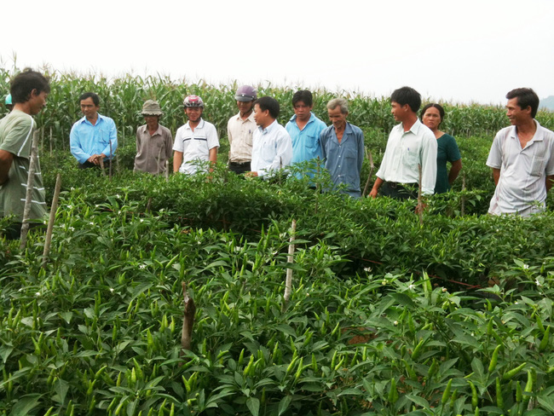
II. PHÂN TÍCH CHI TIẾT CÁC NGÀNH, LĨNH VỰC
1. Nông, lâm, thủy sản
Công tác chuyển đổi cơ cấu cây trồng được đẩy mạnh. Tình hình chăn nuôi phát triển tương đối ổn định, nguồn cung được đảm bảo tuy nhiên giá thức ăn chăn nuôi tăng cao liên tục, tạo áp lực lớn đối với người chăn nuôi. Hoạt động nuôi trồng, khai thác thủy sản gắn với các biện pháp bảo vệ, phát triển nguồn lợi thủy sản được tăng cường

Slide 30
1. Nông, lâm, thủy sản
1.1. Nông nghiệp
1.1.1 Trồng trọt
a) Vụ Đông Xuân
Tổng diện tích gieo trồng các loại cây hàng năm vụ Đông Xuân 2022-2023 đạt 77.919,9 ha, giảm 0,4% (-335,2 ha) so với vụ Đông Xuân năm trước.

Slide 31
1.1.1 Trồng trọt
b) Vụ Hè Thu
Kế hoạch sản xuất 42.120 ha lúa (trong đó lúa Hè: 5.550 ha; lúa Thu: 36.570 ha). Đến nay đã gieo sạ 40.945 ha (lúa Hè 5.499 ha; lúa Thu 35.446 ha), đạt 97,2% so với kế hoạch. Tiến độ gieo trồng một số cây trồng cạn vụ Hè Thu như sau: cây ngô 2.053 ha, tăng 34,7%; cây lạc 1.159 ha, tăng 19,2%; rau các loại 3.265,8 ha, tăng 33,7%; đậu các loại đạt 152 ha, giảm 62,8%

Slide 32
1.1.1 Trồng trọt
c) Chuyển đổi cơ cấu cây trồng
Trong 6 tháng đầu năm, thực hiện chuyển đổi cây trồng với diện tích 2.292 ha (vụ Đông Xuân 1.504 ha; vụ Hè Thu 1.324 ha), đạt, 107% kế hoạch năm, tăng 36,8% so với cùng kỳ Trong đó: - Chuyển đổi trên đất lúa 2.095 ha, đạt 120,7% kế hoạch năm, tăng 30,7% so với cùng kỳ - Chuyển đổi trên đất trồng sắn 679 ha, đạt 88,6% kế hoạch năm, tăng 46% so với cùng kỳ - Chuyển đổi trên đất trồng mía 55 ha, đạt 38,7% so kế hoạch năm

Slide 33
1.1.2. Chăn nuôi
Tình hình dịch bệnh gia súc, gia cầm được kiểm soát chặt chẽ. Công tác tái đàn bò và gia cầm được duy trì Giá các sản phẩm chăn nuôi đã có sự chuyển biến, tăng hơn so với các tháng đầu năm, giá heo hơi, giá gà ở mức bình quân 53.000 đồng/kg Thời gian qua không xảy ra dịch bệnh gia súc, gia cầm

Slide 34
1.1.2. Chăn nuôi
Tình hình thực hiện chăn nuôi các địa phương

Slide 35
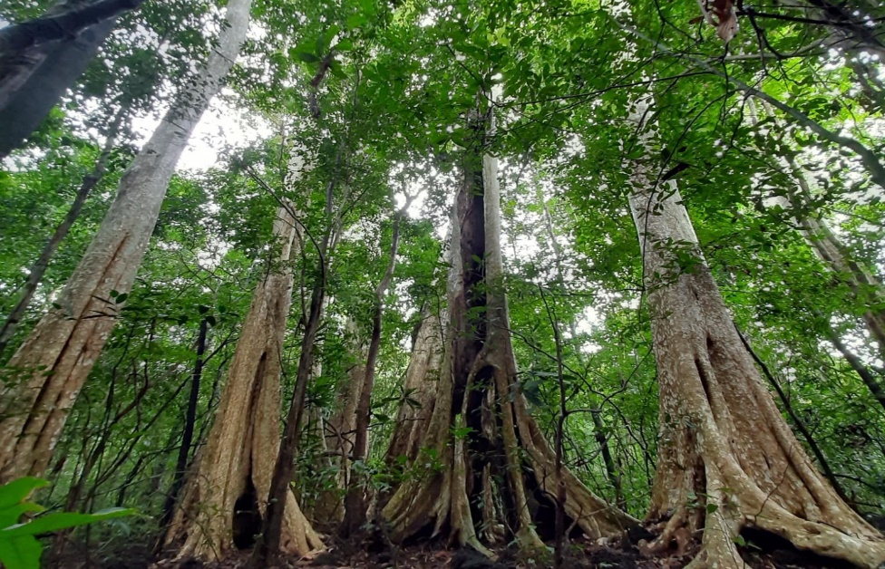

1.1.3. Lâm nghiệp
Triển khai quyết liệt các biện pháp để quản lý, bảo vệ rừng; xây dựng phương án phòng cháy chữa cháy rừng trong mùa khô; ngăn chặn triệt để tình trạng lấn, chiếm đất lâm nghiệp và khai thác lâm sản trái phép Tiếp tục mời gọi các doanh doanh nghiệp chế biến gỗ liên doanh, liên kết đầu tư trồng rừng để chủ động nguồn nguyên liệu, xây dựng mô hình tổ chức sản xuất lâm nghiệp theo hình thức liên kết, hợp tác chặt chẽ giữa các doanh nghiệp sản xuất, chế biến với các hộ gia đình, cá nhân, tổ chức trồng rừng để phát triển vùng nguyên liệu gỗ

Slide 36
1.1.4. Thủy sản
Tiếp tục thực hiện khắc phục khai thác thủy sản bất hợp pháp, không báo cáo, không theo quy định (IUU) Tình hình tàu cá vi phạm vùng biển nước ngoài: Trong tháng 01 có 03 tàu cá vi phạm, trong đó 02 tàu thuộc huyện Phù Cát và 01 tàu thuộc thị xã Hoài Nhơn Kể từ khi UBND tỉnh tổ chức Hội nghị triển khai các biện pháp IUU vào tháng 02/2023 đã khắc phục được tình trạng tàu cá vi phạm

Slide 37
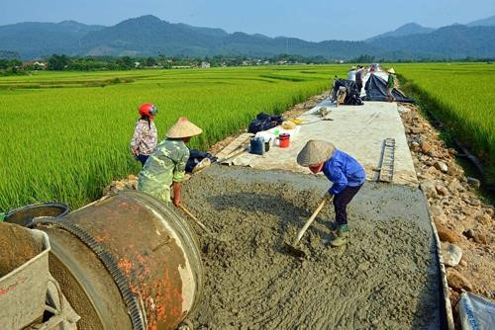
1.1.5. Nông thôn mới
Công tác xây dựng nông thôn mới tiếp tục triển khai có hiệu quả. Các cấp, các ngành tập trung triển khai thực hiện các tiêu chí ở các xã đăng ký đạt chuẩn nông thôn mới năm 2023, củng cố và nâng cao chất lượng các xã đã được công nhận đạt chuẩn trên địa bàn. Tính đến tháng 6/2023, kết quả đạt được: 05 đơn vị cấp huyện được công nhận đạt chuẩn/hoàn thành nhiệm vụ nông thôn mới, tỷ lệ 45,45% 88/113 xã đạt chuẩn nông thôn mới, tỷ lệ 77,87%; 17/88 xã đạt chuẩn nông thôn mới nâng cao, tỷ lệ 19,32%

Slide 38
2. Công nghiệp – xây dựng
2.1. Công nghiệp
Nhìn chung ngành sản xuất công nghiệp vẫn có sự tăng trưởng, giá trị tăng thêm ngành Công nghiệp đạt 3,49% Trong các nhóm ngành chủ lực của tỉnh, hầu hết các ngành đều tăng trưởng so với cùng kỳ; tuy nhiên 02 ngành chiếm tỷ trọng tương đối lớn trong cơ cấu là sản xuất giường, tủ, bàn, ghế giảm 17,43%; ngành sản xuất sản phẩm từ kim loại đúc sẵn giảm 12,29% Thời gian qua, lãnh đạo tỉnh đã tổ chức nhiều buổi đi nắm bắt tình hình sản xuất, kinh doanh tại các doanh nghiệp trên địa bàn, trực tiếp giải quyết các khó khăn, vướng mắc của từng đơn vị

Slide 39
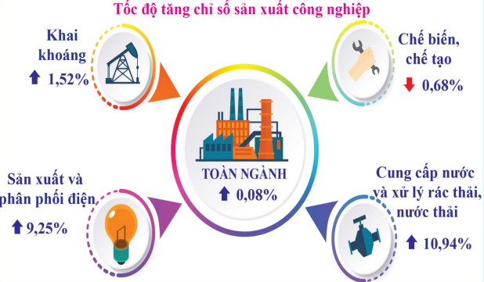
2. Công nghiệp – xây dựng
2.1. Công nghiệp
Chỉ số sản xuất công nghiệp (IIP) 6 tháng đầu năm tăng 0,08% so với cùng kỳ

Slide 40
2. Công nghiệp – xây dựng
2.2. Xây dựng
Tốc độ tăng VA của Xây dựng 6 tháng đầu năm 2023 là 19,34%

Slide 41
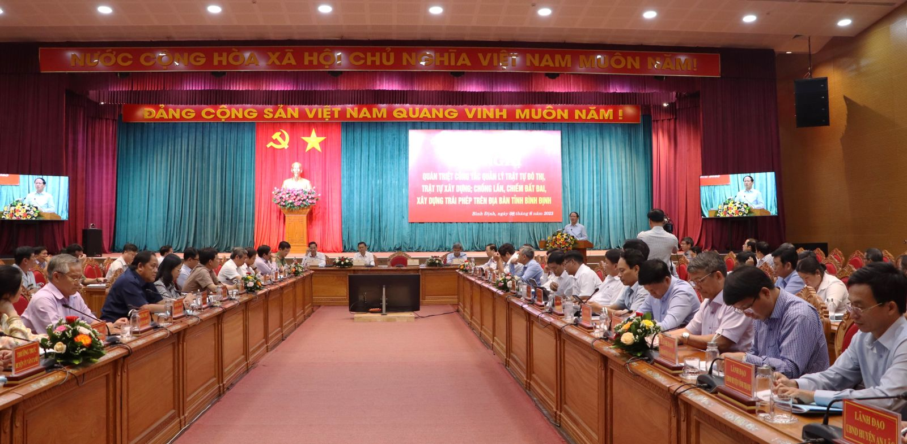
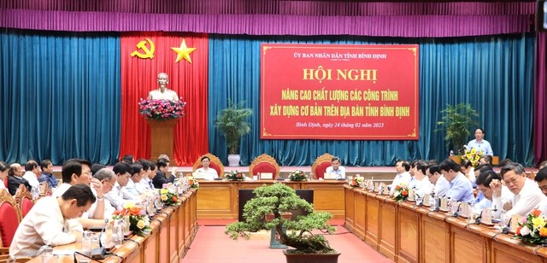
2. Công nghiệp – xây dựng
2.2. Xây dựng
Tổ chức thành công Hội nghị “Nâng cao chất lượng các công trình xây dựng cơ bản trên địa bàn tỉnh” và Hội nghị “Quán triệt công tác quản lý trật tự đô thị, trật tự xây dựng; chống lấn, chiếm đất đai, xây dựng trái phép” Tập trung thực hiện công tác bồi thường, GPMB dự án cao tốc Bắc-Nam đoạn qua địa bàn tỉnh. Đến nay, đã bàn giao mặt bằng 98,2/117,4km chiều dài toàn tuyến, đạt 84,7% Thị trường Bất động sản trầm lắng trong 6 tháng trầm lắng, ảnh hưởng đến công tác thu ngân sách

Slide 42
2. Công nghiệp – xây dựng
2.2. Xây dựng
Trong 6 tháng đầu năm, tỷ lệ dân số đô thị được cung cấp nước sạch qua hệ thống cấp nước tập trung là 81,09%. Trong đó có 02 huyện: Tây Sơn và huyện Phù Mỹ vượt kế hoạch, trong đó Tây Sơn vượt 0,53%, Phù Mỹ vượt 1,6%; thành phố Quy Nhơn tương đương so với cùng kỳ, 08 địa phương còn lại không đạt kế hoạch, trong đó thị xã An Nhơn, thị xã Hoài Nhơn, huyện Vân Canh, huyện An Lão và huyện Phù Cát có chỉ tiêu tương đối thấp. 02 địa phương có tỷ lệ dân số đô thị cao nhưng thực hiện chưa đạt chỉ tiêu giao Quý II là Hoài Nhơn và An Nhơn, ảnh hưởng lớn đến tỷ lệ chung của tỉnh Tiến độ đầu tư, mở rộng mạng lưới của các công trình cấp nước trên địa bàn tỉnh chưa đảm bảo nên dẫn đến không có nguồn nước để đáp ứng cho nhu cầu sử dụng của người dân, đặc biệt là tại phường Nhơn Hòa (An Nhơn); các đô thị trên địa bàn thị xã Hoài Nhơn; thị trấn Phù Mỹ (Phù Mỹ); thị trấn Ngô Mây (Phù Cát); thị trấn Diêu Trì (Tuy Phước); thị trấn An Lão (An Lão); thị trấn Vân Canh (Vân Canh)
STT | Cấp huyện | Kết quả thực hiện đến Quý II/2023 |  | Đánh giá
 |  | Số dân số tăng thêm trong Quý II/2023 (người) | Tỷ lệ cấp nước đến Quý II(%)
1 | Thành phố Quy Nhơn | 0 | 99,86% | 0
2 | Thị xã An Nhơn | 1.344 | 79,13% | -2,96%
3 | Huyện Phù Mỹ | 993 | 71,86% | 1,60%
4 | Thị xã Hoài Nhơn | 486 | 62,57% | -2,04%
5 | Huyện Tây Sơn | 288 | 92,02% | 0,53%
6 | Huyện Tuy Phước | 113 | 74,27% | -0,10%
7 | Huyện Hoài Ân | 0 | 96,49% | -0,12%
8 | Huyện Vĩnh Thạnh | 0 | 67,31% | -2,23%
9 | Huyện Vân Canh | 0 | 34,19% | -6,45%
10 | Huyện An Lão | 0 | 14,70% | -1,96%
11 | Huyện Phù Cát | -3.014 | 75,92% | -9,19%
 | Tổng cộng | 210 | 81,09% | -1,26%

Slide 43

3. Thương mại, dịch vụ, du lịch, tài chính
3.1. Về số liệu tăng trưởng
 | Quý I | Quý II | 6 tháng
Tốc độ tăng giá trị tăng thêm ngành Dịch vụ | 105.88 | 109.50 | 107.72
Bán buôn và bán lẻ; sửa chữa ô tô, mô tô, xe máy | 108.93 | 113.89 | 111.33
Vận tải kho bãi | 105.52 | 115.60 | 110.41
Dịch vụ lưu trú và ăn uống | 108.62 | 113.12 | 111.03
Thông tin và truyền thông | 97.70 | 99.05 | 98.38
Hoạt động tài chính, ngân hàng và bảo hiểm | 108.28 | 107.26 | 107.74
Hoạt động kinh doanh bất động sản | 101.48 | 101.21 | 101.34
Giáo dục và đào tạo | 103.85 | 106.23 | 105.12
Khác | 107.51 | 109.47 | 108.53

Slide 44
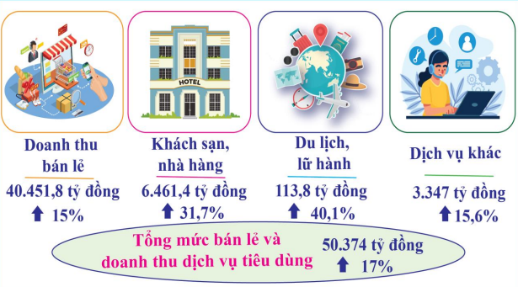
3. Thương mại, dịch vụ, du lịch, tài chính
3.2. Thương mại, dịch vụ
a) Tổng mức bán lẻ và doanh thu dịch vụ tiêu dùng
Thị trường 6 tháng đầu năm hàng hóa phong phú, đa dạng, giá cả ổn định, đáp ứng tốt nhu cầu mua sắm, tiêu dùng của người dân. Tổng mức bán lẻ hàng hóa và doanh thu dịch vụ tiêu dùng đạt 50.374 tỷ đồng, tăng 17% so với cùng kỳ thể hiện nhu cầu tiêu dung tương đối tích cực Giá trị tăng thêm ngành bán buôn đạt 11,55%; bán lẻ 11,74%; dịch vụ lưu trú 4,41%; dịch vụ ăn uống 12,5%...

Slide 45
a) Tổng mức bán lẻ và doanh thu dịch vụ tiêu dùng (tt)
Tổng mức bán lẻ hàng hóa và doanh thu dịch vụ tiêu dùng các địa phương

Slide 46
b) Hoạt động hỗ trợ tiêu thụ nông sản
Hoạt động hỗ trợ tiêu thụ nông sản: Thời gian qua, Sở Công Thương đã phối hợp với Sở Nông nghiệp và Phát triển nông thôn, Sở Khoa học và Công nghệ tổ chức làm việc với một số địa phương nắm thông tin về tình hình sản xuất, thu hoạch các sản phẩm để làm việc với các đơn vị thu mua trong nước; đã làm việc với một số Công ty để xuất khẩu thí điểm một số nông sản chủ lực của tỉnh, trong đó ưu tiên các mặt hàng ớt, xoài, bưởi, dừa,... Tổ chức thành công Phiên chợ Tuần hàng nông sản và Hội nghị kết nối thu mua giữa các nhà hàng, khách sạn... với các đơn vị sản xuất, cung ứng sản phẩm nông nghiệp trên địa bàn tỉnh, qua đó giúp các doanh nghiệp, các hộ kinh doanh, HTX ký kết tiêu thụ sản phẩm nông sản Tổ chức các hoạt động xúc tiến thương mại như: Hội nghị kết nối giao thương giữa nhà cung cấp khu vực miền Trung - Tây nguyên với các doanh nghiệp xuất khẩu và tổ chức xúc tiến thương mại tổ chức tại thành phố Đà Nẵng; phối hợp với Sở Công Thương thành phố Hồ Chí Minh tổ chức Hội nghị kết nối cung cầu hàng hóa giữa các doanh nghiệp phân phối lớn của 02 địa phương. Tăng cường tuyên truyền, hỗ trợ tiêu thụ các sản phẩm OCOP; xây dựng cẩm nang giới thiệu, quảng bá các sản phẩm OCOP để trình chiếu tại các Hội chợ triển lãm trong và ngoài nước

Slide 47


3.3. Xuất Nhập khẩu
a) Giá trị Xuất Nhập khẩu
720 triệu USD
Kim ngạch xuất khẩu
_________________________
15,6 %
190 triệu USD
Kim ngạch nhập khẩu
_________________________
18%
Notes:
Kim ngạch xuất khẩu dịch vụ năm 2022, ước đạt 12,9 tỷ USD, tăng 145,2% so với năm 2021;
Kim ngạch nhập khẩu dịch vụ ước đạt 25,5 tỷ USD, tăng 23,6%;
Nhập siêu dịch vụ là 12,6 tỷ USD (trong đó phí dịch vụ vận tải và bảo hiểm trong hàng hóa nhập khẩu là 9 tỷ USD).

Slide 48
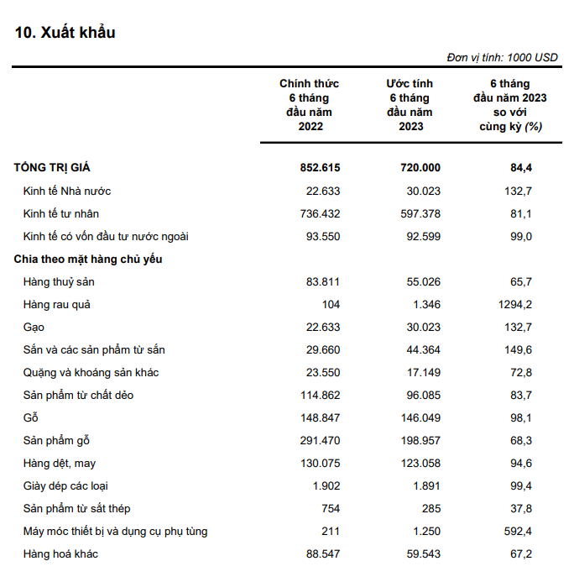
b) Xuất khẩu
Hoạt động xuất khẩu tương đối khó khăn do giá các loại nguyên liệu tiếp tục tăng cao, tình hình lạm phát cao tại các nước, việc đứt gãy chuỗi cung ứng trong thời gian qua đã ảnh hưởng tới các hoạt động xuất nhập khẩu trên địa bàn tỉnh Xuất khẩu gặp khó khăn do tình hình thế giới phức tạp, khó lường dẫn đến suy giảm tăng trưởng kinh tế toàn cầu; người tiêu dùng tại các thị trường xuất khẩu quen thuộc thắt chặt chi tiêu dẫn đến giá trị xuất khẩu giảm 15,6%.

Slide 49
b) Xuất khẩu (tt):
Số liệu chia theo từng địa phương

Slide 50
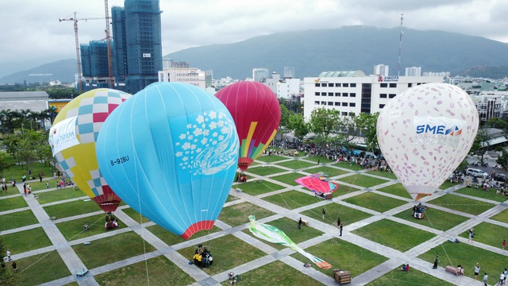
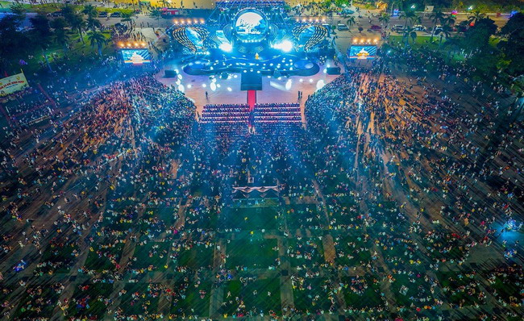
3.4. Du lịch
Ước 6 tháng đầu năm, ngành du lịch ước đón được trên 2,7 triệu lượt khách, tăng 20,6%; doanh thu du lịch đạt 7.607 tỷ đồng, tăng 33,1% so với cùng kỳ Đã tổ chức Hội nghị Quảng bá, xúc tiến du lịch giữa Bình Định và TP Hồ Chí Minh; Ký kết chương trình kích cầu du lịch Bình Định năm 2023 với VietnamAirlines, Bamboo Airways, Viettravel Airlines, tổ chức nhiều hoạt động văn hóa – nghệ thuật và thể dục – thể thao, thu hút đông đảo Nhân dân và du khách như: Lễ hội du lịch Bình Định “Quy Nhơn – Thiên đường biển”, Lễ hội Khinh khí cầu; Giải chạy VnExpress Marathon Quy Nhơn 2023... Trong các tháng đầu năm đã tổ chức hơn 80 hội nghị, hội thảo thu hút trên 16.000 lượt khách

Slide 51

3.5. Tài chính
Thu nội địa
(trừ tiền SDĐ, SXKT và lợi nhuận được chia)
3.565,4 tỷ đồng, đạt 42,9% dự toán
23,3%
Tổng thu ngân sách nhà nước
5.722,7 tỷ đồng, đạt 41,9% dự toán
24,8%
Thu tiền sử dụng đất
1.730 tỷ đồng, đạt 31,5% dự toán
49,1%
Thu Xuất nhập khẩu
280 tỷ đồng, đạt 28% dự toán
51,5%
Tổng chi ngân sách nhà nước: 8.656 tỷ đồng, đạt 46,3% dự toán, 6,6%

Slide 52
3.5. Tài chính:
Thu ngân sách các huyện, thị xã, thành phố

Slide 53
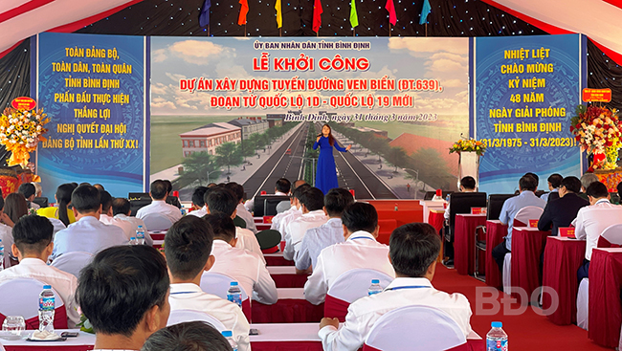
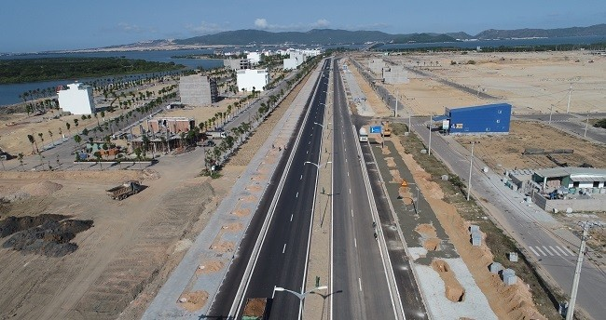
4. Đầu tư phát triển
4.1. Đầu tư công
UBND tỉnh đã tổ chức Hội nghị đôn đốc giải ngân vốn đầu tư công năm 2023, giao các mốc thời gian thực hiện, giải ngân kế hoạch đầu tư công năm 2023 cho các chủ đầu tư Tập trung tháo gỡ các khó khăn vướng mắc, để đẩy nhanh tiến độ thực hiện các dự án trọng điểm Đã điều chỉnh giảm kế hoạch vốn năm 2023 đối với các dự án đến ngày 31/3/2023 chưa được cấp có thẩm quyền phê duyệt kế hoạch lựa chọn nhà thầu Tỷ lệ giải ngân vốn đầu tư công đạt 28,12%.

Slide 54
a) Giải ngân chung theo nguồn vốn năm 2023

Slide 55
b) Giải ngân kế hoạch đầu tư công năm 2023 nguồn vốn do tỉnh quản lý (kể cả nguồn vốn cấp cho huyện, thị xã, thành phố làm chủ đầu tư)
ĐVT: triệu đồng
TT | Chủ đầu tư | Kế hoạch vốn năm 2023 | Giải ngân 12/6/2023 | Tỷ lệ (%)
 | TỔNG CỘNG | 9.602.464 | 2.808.894 | 29,25
I | Bố trí cho các đơn vị thực hiện | 8.836.217 | 2.467.249 | 27,92
1 | Sở Tài chính | 64.000 | 64.000 | 100,00
2 | Đài PTTH Bình Định | 2.532 | 2.532 | 100,00
3 | Sở Tư pháp | 3.000 | 2.956 | 98,53
4 | Trường CĐ Y tế | 9.600 | 7.155 | 74,53
5 | BCH QS tỉnh | 49.769 | 36.269 | 72,87
6 | Sở Thông tin và Truyền thông | 6.595 | 4.567 | 69,25
7 | Sở GTVT | 191.705 | 125.262 | 65,34
8 | Tỉnh đoàn | 183 | 118 | 64,30
9 | BQL KKT | 73.157 | 42.509 | 58,11
10 | TT Phát triển Quỹ đất | 139.941 | 63.899 | 45,66
11 | Sở KH&ĐT | 15.000 | 7.293 | 48,62
12 | BCH BĐ Biên phòng | 4.047 | 1.748 | 43,19
13 | Sở TN&MT | 542 | 190 | 35,06
14 | Ban QLDA NN&PTNT | 1.156.371 | 401.255 | 34,70
15 | UBND huyện Hoài Ân | 143.149 | 49.125 | 34,32
16 | Ban GPMB tỉnh | 465.827 | 158.557 | 34,04
17 | Ban QLDA Giao thông tỉnh | 2.401.916 | 716.651 | 29,84
18 | Trường Chính trị tỉnh | 9.500 | 2.789 | 29,36
19 | UBND huyện Phù Cát | 357.009 | 103.037 | 28,86
20 | Sở NN&PTNT | 1.050 | 300 | 28,57
21 | UBND huyện Phù Mỹ | 238.728 | 64.331 | 26,95
22 | Sở VH&TT | 2.162 | 543 | 25,12
23 | Công an tỉnh | 20.000 | 5.000 | 25,00
24 | UBND thị xã Hoài Nhơn | 499.752 | 120.191 | 24,05
TT | Chủ đầu tư | Kế hoạch vốn năm 2023 | Giải ngân 12/6/2023 | Tỷ lệ (%)
25 | UBND huyện An Lão | 262.232 | 62.368 | 23,78
26 | Sở LĐ, TB, XH | 7.562 | 1.783 | 23,58
27 | BVĐK Tỉnh | 24.950 | 5.791 | 23,21
28 | Sở KH&CN | 6.585 | 1.493 | 22,67
29 | Sở Y tế | 40.608 | 12.954 | 31,90
30 | UBND huyện Vĩnh Thạnh | 90.966 | 17.674 | 19,43
31 | UBND TP Quy Nhơn | 566.595 | 104.936 | 18,52
32 | UBND thị xã An Nhơn | 701.324 | 127.126 | 18,13
33 | Ban QLDA XD DD&CN | 463.045 | 82.968 | 17,92
34 | VP UBND tỉnh | 5.581 | 872 | 15,62
35 | Sở GD&ĐT | 52.196 | 7.635 | 14,63
36 | UBND huyện Tây Sơn | 221.662 | 29.303 | 13,22
37 | TT NS và VSMT nông thôn | 45.000 | 5.431 | 12,07
38 | UBND huyện Vân Canh | 77.648 | 8.622 | 11,10
39 | UBND huyện Tuy Phước | 349.610 | 25.661 | 7,34
40 | Sở Nội vụ | 11.784 | 421 | 3,57
41 | Liên minh HTX | 5.000 | 0 | 0,00
42 | Sở Công Thương | 3.500 | 0 | 0,00
43 | VP Đoàn ĐBQH và HĐND tỉnh | 49.900 | 0 | 0,00
44 | VP Tỉnh ủy | 23.000 | 0 | 0,00
II | Các khoản thu hồi ứng trước NSTW, trả nợ vay ngân sách và các nhiệm vụ khác chờ phân bổ chi tiết | 738.181 | 333.578 | 45,19

Slide 56
c) Giải ngân nguồn vốn đầu tư công phân cấp cho huyện, thị xã, thành phố thực hiện năm 2023
ĐVT: triệu đồng
STT | Địa phương | KH 2023 được tỉnh phân cấp | Tổng giải ngân KH 2023 (01/01/2023 đến 12/6/2023) | Tỷ lệ (%)
 | TỔNG CỘNG | 3.027.797 | 655.348 | 21,64
1 | UBND huyện Phù Cát | 323.658 | 115.840 | 35,79
2 | UBND huyện Hoài Ân | 89.805 | 31.847 | 35,46
3 | UBND huyện Phù Mỹ | 193.619 | 62.385 | 32,22
4 | UBND thị xã Hoài Nhơn | 443.367 | 121.379 | 27,38
5 | UBND huyện Vĩnh Thạnh | 65.400 | 15.406 | 23,56
6 | UBND huyện An Lão | 225.165 | 50.589 | 22,47
7 | UBND TP Quy Nhơn | 544.907 | 118.172 | 21,69
8 | UBND huyện Tây Sơn | 141.720 | 21.524 | 15,19
9 | UBND huyện Vân Canh | 59.920 | 8.054 | 13,44
10 | UBND thị xã An Nhơn | 619.934 | 79.097 | 12,76
11 | UBND huyện Tuy Phước | 320.302 | 31.056 | 9,70

Slide 57
d) Khó khăn trong công tác thực hiện kế hoạch đầu tư công năm 2023
Thu ngân sách từ nguồn thu tiền sử dụng đất gặp khó khăn ảnh hưởng đến tỷ lệ giải ngân vốn đầu tư công Các khó khăn trong công tác cấp quyền khai thác khoáng sản (mỏ đất, cát...) ảnh hưởng đến tiến độ thi công các công trình, dự án Các khó khăn vướng mắc trong việc thực hiện bồi thường, giải phóng mặt bằng

Slide 58


4.2. Đầu tư phát triển toàn xã hội
Tổng vốn đầu tư phát triển toàn xã hội
17,480,4
tỷ đồng
18,4%
Khu vực có vốn
đầu tư nước ngoài
Khu vực Nhà nước
Khu vực ngoài Nhà nước
6.787,9
tỷ đồng
28,9%
10.185,7
tỷ đồng
13,1%
506,7
tỷ đồng
2,5%
Notes:
Vốn đầu tư thực hiện toàn xã hội năm 2022 theo giá hiện hành ước đạt 3,22 triệu tỷ đồng, tăng 11,2% so với năm trước, bao gồm:
Vốn khu vực Nhà nước ước đạt 824,7 nghìn tỷ đồng, chiếm 25,6% tổng vốn đầu tư và tăng 14,6% so với cùng kỳ năm trước;
Khu vực ngoài Nhà nước đạt gần 1,87 triệu tỷ đồng, chiếm 58,2%, tăng 8,9%;
Khu vực có vốn đầu tư trực tiếp nước ngoài đạt 521,9 nghìn tỷ đồng, chiếm 16,2% và tăng 13,9%.

Slide 59
5. Thu hút đầu tư và quản lý doanh nghiệp
5.1. Thu hút đầu tư và quản lý doanh nghiệp
Về đầu tư nước ngoài (FDI): Từ đầu năm đến nay ghi nhận 1 dự án FDI đăng ký đầu tư mới, với tổng vốn đầu tư là 81.065 USD từ Công ty CP Quốc tế anh văn Hội Việt Mỹ, nhà đầu tư Singapore. Tính đến nay, toàn tỉnh có 87 dự án FDI với tổng vốn đăng ký trên 1,13 tỷ USD
Về đầu tư trong nước: Đã thu hút 39 dự án với tổng vốn đăng ký 10.697,3 tỷ đồng, đạt 65% kế hoạch năm (39/60 dự án); bao gồm 08 dự án trong Khu kinh tế Nhơn Hội và Khu công nghiệp với tổng vốn 472 tỷ đồng; 31 dự án ngoài Khu kinh tế và Khu công nghiệp với tổng vốn trên 10.224 tỷ đồng. Một số dự án lớn đã thu hút thời gian qua như dự án Nhà máy gạch, ngói Takao với tổng vốn đầu tư 1.920 tỷ đồng; Nhà máy sản xuất và chế biến gỗ Tekcom Centra với tổng vốn đầu tư 980 tỷ đồng... Kết quả thu hút đầu tư dù chưa được nhiều dự án lớn nhưng về số lượng dự án cơ bản đã đạt được tiến độ so với chỉ tiêu do UBND tỉnh giao (39/60 dự án, tỷ lệ 65%). Thực hiện tinh thần hỗ trợ doanh nghiệp tháo gỡ khó khăn, vướng mắc, cải thiện môi trường đầu tư kinh doanh trên địa bàn tỉnh; trong thời gian qua các sở, ban, ngành liên quan thuộc tỉnh và UBND cấp huyện đã phối hợp tích cực, khẩn trương và có hiệu quả nên bước đầu đã giải quyết được những vướng mắc, khó khăn giúp cho một số dự án quan trọng có thể triển khai sớm.

Slide 60
5.2. Quản lý doanh nghiệp
Doanh nghiệp thành lập mới
Tổng vốn đăng ký
620 doanh nghiệp
6.200 tỷ đồng
12%
11%
Giải thể
Tạm ngừng hoạt động
Hoạt động trở lại
70 doanh nghiệp
440 doanh nghiệp
250 doanh nghiệp
Notes:
Tổng vốn đầu tư nước ngoài đăng ký vào Việt Nam tính đến ngày 20/12/2022 bao gồm: Vốn đăng ký cấp mới, vốn đăng ký điều chỉnh và giá trị góp vốn, mua cổ phần của nhà đầu tư nước ngoài đạt 27,72 tỷ USD, giảm 11% so với cùng kỳ năm trước. Cụ thể:
- Vốn đăng ký cấp mới có hơn 2 nghìn dự án được cấp phép với số vốn đăng ký đạt 12,45 tỷ USD, tăng 17,1% về số dự án và giảm 18,4% về số vốn đăng ký so với năm trước;
- Vốn đăng ký điều chỉnh có hơn 1 nghìn lượt dự án đã cấp phép từ các năm trước đăng ký điều chỉnh vốn đầu tư tăng thêm 10,12 tỷ USD, tăng 12,2%.
- Vốn đăng ký góp vốn, mua cổ phần của nhà đầu tư nước ngoài có gần 3,6 nghìn lượt với tổng giá trị góp vốn 5,15 tỷ USD, giảm 25,2%.

Slide 61
6. Môi trường
Đã tổ chức Hội nghị triển khai công tác quản lý Chất thải rắn trên địa bàn tỉnh và Hội thảo tham vấn về giải pháp và công nghệ xử lý Chất thải rắn sinh hoạt trên địa bàn tỉnh. Tỷ lệ thu gom rác đô thị có sự gia tăng nhưng chưa đồng đều giữa các địa phương Xây dựng hệ thống dữ liệu cập nhật tình hình thu gom Chất thải rắn sinh hoạt trên địa bàn tỉnh và hướng dẫn địa phương thực hiện thống kê, báo cáo định kỳ. Triển khai hoạt động các Tổ công tác xử lý kiến nghị của doanh nghiệp, địa phương về các dự án đầu tư xử lý chất thải rắn sinh hoạt trên địa bàn tỉnh và Tổ kiểm tra, giám sát việc thu gom, vận chuyển, xử lý chất thải rắn sinh hoạt trên địa bàn tỉnh

Slide 62
7. Văn hóa – xã hội
7.1. Về văn hóa, thể thao
  Đã tổ chức thành công nhiều Chương trình nghệ thuật, lễ kỷ niệm, tuyên truyền các sự kiện chính trị lớn của đất nước, của tỉnh như:
  Lễ kỷ niệm chào mừng 93 năm thành lập Đảng cộng sản Việt Nam
  48 năm Ngày giải phóng miền Nam, thống nhất đất nước
  Ngày hội Văn hóa - Thể thao miền biển lần thứ XIV năm 2023
  Các hoạt động nghệ thuật, lễ hội dân gian truyền thống, thể dục thể thao quần chúng được tổ chức với nhiều nội dung đặc sắc, phong phú
  Tại SEA Games 32, các vận động viên của tỉnh tranh tài tại 03 môn thi đấu, đạt tổng cộng 03 Huy chương Vàng và 03 Huy chương Bạc

Slide 63
7. Văn hóa – xã hội
7.2. Về Giáo dục đào tạo
  Bảo đảm tiến độ chương trình, nội dung năm học 2022-2023
  Chuẩn bị tổ chức tốt Kỳ thi tốt nghiệp trung học phổ thông và tuyển sinh đại học, cao đẳng năm 2023
  Đã triển khai Chương trình giáo dục phổ thông 2018 đảm bảo theo lộ trình, hoàn thành việc lựa chọn sách giáo khoa lớp 4, lớp 8 và lớp 11
  Công tác xây dựng trường chuẩn quốc gia đạt hiệu quả tốt. Toàn tỉnh có 415/626 trường học đạt chuẩn quốc gia, tỷ lệ 62,14%, tăng 4,2% so với cùng kỳ (tăng 26 trường)
  Công tác bồi dưỡng học sinh giỏi đạt nhiều kết quả tích cực, có 36 học sinh đạt giải trong kỳ thi HSG cấp quốc gia

Slide 64
7. Văn hóa – xã hội
7.3. Về Y tế
  Công tác phòng, chống dịch Covid-19 và các dịch bệnh nguy hiểm ở người triển khai hiệu quả
  Tiếp tục tăng cường triển khai các hoạt động củng cố và nâng cao năng lực của các đơn vị từ tuyến tỉnh đến tuyến y tế cơ sở đảm bảo được các yêu cầu về triển khai công tác phòng, chống dịch bệnh nguy hiểm, mới nổi và triển khai các chương trình sức khoẻ cộng đồng, nhất là năng lực chăm sóc và quản lý các bệnh không lây nhiễm tại tuyến y tế cơ sở
  Công tác y tế dự phòng, khám chữa bệnh, chăm sóc sức khỏe nhân dân, tiếp tục được quan tâm. Duy trì thường xuyên hoạt động truyền thông về đảm bảo VSATTP và giám sát các nguy cơ ô nhiễm thực phẩm trong cộng đồng

Slide 65
7. Văn hóa – xã hội
7.4. Về Lao động, việc làm, an sinh xã hội
  6 tháng đầu năm đã tạo việc làm mới cho trên 17.000 lao động, đạt 59,8% kế hoạch năm
  Có 595 người đi làm việc ở nước ngoài, đạt 85% kế hoạch, tăng 34,1% so với cùng kỳ, trong đó chủ yếu là thị trường Nhật Bản (545 người).
  Công tác an sinh xã hội, chăm lo cho các đối tượng chính sách, đồng bào các dân tộc, vùng sâu, vùng xa, hải đảo tiếp tục được thực hiện
  Tỷ lệ nghèo đa chiều của tỉnh là 9,04% với 39.827 hộ (trong đó số hộ nghèo chiếm 4,5%; hộ cận nghèo chiếm 4,54%). So với năm 2021 giảm 2,3%
  Công tác bảo vệ, chăm sóc trẻ em tiếp tục được duy trì

Slide 66
7. Văn hóa – xã hội
7.5. Về Thông tin truyền thông và Chuyển đổi số
  Đã tổ chức thành công Hội nghị Chuyển đổi số năm 2023 trên phạm vi toàn tỉnh
  Ngành Thông tin và truyền thông đã tổ chức tập huấn, bồi dưỡng kiến thức Chuyển đổi số năm 2023; trong đó tập trung các chuyên đề tập huấn kiến thức cơ bản về chuyển đổi số và nâng cao kiến thức, nghiệp vụ quản lý nhà nước trên nền tảng chuyển đổi số cho từ tỉnh đến cấp xã

Slide 67
7. Văn hóa – xã hội
7.6. Hoạt động đối ngoại
  Công tác đối ngoại có nhiều cố gắng đổi mới trong hoạt động, các đoàn khách ngoại giao, khách quốc tế đến tỉnh thăm đều được đón tiếp chu đáo, trọng thị
  Đã tổ chức nhiều sự kiện quan trọng với quy mô lớn, thu hút sự quan tâm của nhiều nhà đầu tư, doanh nghiệp, đối tác nước ngoài và các cơ quan, đơn vị trong nước
  UBND tỉnh đã tổ chức Đoàn công tác xúc tiến đầu tư tại Thái Lan, Đức, Nhật và đang chuẩn bị tổ chức xúc tiến đầu tư tại Mỹ

Slide 68
8. Công tác Nội chính
Về kết quả công bố một số chỉ số liên quan đến công tác cải cách hành chính của tỉnh năm 2022: Chỉ số hiệu quả Quản trị và Hành chính công cấp tỉnh (PAPI) đạt 41.67 điểm, giảm 0.26 điểm, xếp hạng 38/61 tỉnh, thành phố (năm 2021 đạt 41.93 điểm, xếp hạng 37/60 tỉnh, thành phố); Chỉ số cải cách hành chính (PAR index) đạt được là 85.03%, đứng vị trí 33/63 tỉnh, thành, thuộc nhóm B, giảm 03 bậc so với năm 2021; Chỉ số hài lòng của người dân, tổ chức đối với sự phục vụ của cơ quan hành chính nhà nước (SIPAS) đạt 81.78% đứng vị trí 21/63 tỉnh, thành phố cả nước.

Slide 69
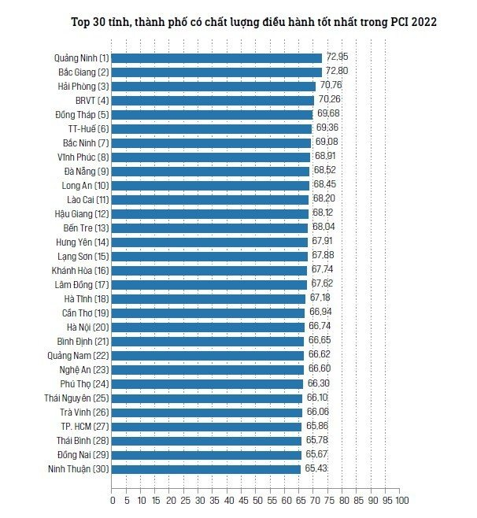
8. Công tác Nội chính (tt)
Theo PCI 2022, tổng số điểm PCI tỉnh Bình Định đạt được là 66,65 điểm đứng thứ 21/63 (thuộc nhóm 30 địa phương có chất lượng điều hành tốt nhất).
Trong các chỉ số thành phần, chỉ số Cạnh tranh bình đẳng tỉnh Bình Định đạt 7,36 điểm, tăng 0,95 điểm so với năm 2021, thứ hạng 01/63, chỉ số này tỉnh Bình Định có xếp hạng đứng đầu cả nước, nguyên nhân vì nhiều doanh nghiệp tư nhân đã thuận lợi hơn trong việc tiếp cận các nguồn lực về đất đai, các khoản vay và thuận lợi hơn trong việc có được các hợp đồng từ cơ quan Nhà nước; được hỗ trợ công bằng trong thực hiện thủ tục hành chính, miễn giảm thuế thu nhập doanh nghiệp.

Slide 70
8. Công tác Nội chính (tt)
Đã tổ chức 24 lớp đào tạo, bồi dưỡng cho 1.702 cán bộ, công chức cấp xã; công tác đào tạo, bồi dưỡng đã bám sát từng lĩnh vực chức danh cán bộ, công chức cấp xã; cập nhật kiến thức mới và bổ sung những vấn đề nảy sinh từ thực tiễn, phục vụ cho công tác lãnh đạo, quản lý, điều hành giải quyết công việc ở cơ sở; góp phần nâng cao năng lực, kỹ năng thực thi công vụ. Đã phê duyệt chính sách tinh giản biên chế năm 2023 đối với 36 cán bộ, công chức, viên chức với tổng số kinh phí là 5.998.444.000 đồng Tăng cường công tác kiểm tra cải cách hành chính, thực thi công vụ tại các cơ quan Tổ chức tốt công tác giao nhận quân năm 2023 theo chỉ tiêu kế hoạch đề ra. Chỉ đạo triển khai công tác diễn tập khu vực phòng thủ huyện Vân Canh, Tây Sơn và Hoài Ân Công tác tiếp dân thực hiện đúng quy chế

Slide 71
9. Quy hoạch tỉnh
Thực hiện chỉ đạo của Lãnh đạo UBND tỉnh, Sở Kế hoạch và Đầu tư đã cùng với Tư vấn dự án làm việc với các sở, ban, ngành để rà soát, thống nhất nội dung báo cáo Quy hoạch tỉnh; đồng thời tiếp thu ý kiến góp ý của 22/25 Bộ, ngành và 14/14 tỉnh, thành phố lân cận. Hiện nay Sở Kế hoạch và Đầu tư đã trình Hội đồng thẩm định quy hoạch tỉnh thời kỳ 2021-2030, tầm nhìn đến năm 2050 xem xét, thẩm định Quy hoạch tỉnh Bình Định thời kỳ 2021-2030, tầm nhìn đến năm 2050

Slide 72
C – TỒN TẠI, HẠN CHẾ: Bên cạnh kết quả đạt được còn một số tồn tại, hạn chế:
1
2
Hoạt động sản xuất, kinh doanh, sản xuất công nghiệp, xuất khẩu… gặp nhiều khó khăn. Nhiều doanh nghiệp gặp khó khăn trong huy động, tiếp cận vốn, chi phí sản xuất kinh doanh tăng, thị trường sản phẩm xuất khẩu bị thu hẹp. Một số sản phẩm xuất khẩu chủ lực như gỗ, sản phẩm gỗ, dệt may, sản phẩm từ chất dẻo, hàng thủy sản... sụt giảm so với cùng kỳ
3
Công tác thu hút đầu tư, nhất là đầu tư nước ngoài còn hạn chế. Công tác bồi thường, giải phóng mặt bằng đối với một số công trình, dự án còn chậm. Một số dự án đầu tư, dự án bất động sản lớn bị ngưng trệ, dừng đầu tư hoặc chậm triển khai
Sản xuất nông nghiệp đầu năm gặp nhiều bất lợi do thời tiết diễn biến phức tạp, không theo quy luật. Việc tái đàn, phát triển vật nuôi trên địa bàn tỉnh còn gặp khó khăn, tình hình dịch bệnh trên đàn gia súc, gia cầm vẫn tiềm ẩn nguy cơ bùng phát; tình trạng phá rừng, khai thác rừng trái pháp luật và tàu cá vi phạm lãnh hải nước ngoài vẫn còn xảy ra
Notes:
Quy hoạch tổng thể quốc gia thời kỳ 2021 - 2030, tầm nhìn đến năm 2050 đã được Quốc hội thông qua tại Nghị quyết số 81/2023/QH15 ngày 9/1/2023;
Bộ Chính trị đã ban hành Nghị quyết số 26-NQ/TW ngày 3/11/2022 về phát triển kinh tế - xã hội và bảo đảm quốc phòng, an ninh Vùng Bắc Trung Bộ và Duyên hải Trung Bộ

Slide 73
C – TỒN TẠI, HẠN CHẾ
Thu ngân sách từ nguồn thu tiền sử dụng đất gặp khó khăn, ảnh hưởng lớn đến nhiệm vụ chi đầu tư phát triển
5
6
Tình trạng lấn chiếm đất đai, xây dựng trái phép, ô nhiễm môi trường tại một số cụm, điểm công nghiệp... vẫn còn xảy ra ở một số địa phương nhưng chưa được xử lý dứt điểm. Công tác quản lý đất đai, tài nguyên khoáng sản tại một số địa phương, nhất là ở cơ sở chưa chặt chẽ
4
Chuyển biến về chỉ đạo, điều hành phát triển kinh tế - xã hội bằng các chỉ tiêu, số liệu, kịch bản cụ thể còn chậm. Công tác cải cách hành chính và giải quyết thủ tục hành chính của một số đơn vị còn hạn chế, vẫn còn tình trạng giải quyết hồ sơ thủ tục hành chính trễ hẹn
Notes:
Quy hoạch tổng thể quốc gia thời kỳ 2021 - 2030, tầm nhìn đến năm 2050 đã được Quốc hội thông qua tại Nghị quyết số 81/2023/QH15 ngày 9/1/2023;
Bộ Chính trị đã ban hành Nghị quyết số 26-NQ/TW ngày 3/11/2022 về phát triển kinh tế - xã hội và bảo đảm quốc phòng, an ninh Vùng Bắc Trung Bộ và Duyên hải Trung Bộ

Slide 74
C – TỒN TẠI, HẠN CHẾ
Việc triển khai công tác chuyển đổi vị trí công tác đối với cán bộ, công chức, viên chức còn chậm, nhất là chuyển đổi vị trí công tác đối với công chức cấp xã qua lại giữa các địa phương trong cùng địa bàn cấp huyện, nhiều địa phương chưa thực sự quan tâm xây dựng kế hoạch triển khai thực hiện chuyển đổi vị trí công tác
8
Tình hình an ninh trật tự trên địa bàn có lúc, có nơi còn diễn biến phức tạp. Một số đơn vị, địa phương chỉ đạo xử lý, giải quyết đơn thư khiếu nại, tố cáo còn chưa kịp thời, quyết liệt...
7
Notes:
Quy hoạch tổng thể quốc gia thời kỳ 2021 - 2030, tầm nhìn đến năm 2050 đã được Quốc hội thông qua tại Nghị quyết số 81/2023/QH15 ngày 9/1/2023;
Bộ Chính trị đã ban hành Nghị quyết số 26-NQ/TW ngày 3/11/2022 về phát triển kinh tế - xã hội và bảo đảm quốc phòng, an ninh Vùng Bắc Trung Bộ và Duyên hải Trung Bộ

Slide 75
C – TỒN TẠI, HẠN CHẾ
  Nguyên nhân của những tồn tại, hạn chế nêu trên là do
Tình hình kinh tế thế giới còn nhiều khó khăn, một số quốc gia lớn có dấu hiệu suy thoái ảnh hưởng đến thương mại và sản xuất kinh doanh của các doanh nghiệp trong tỉnh
Giá cả thức ăn gia súc tăng cao, nhưng chiều ngược lại giá sản phẩm chăn nuôi giảm
Thị trường bất động sản trầm lắng
Khó khăn về việc làm và thu nhập dẫn đến người tiêu dùng thắt chặt chi tiêu dẫn đến sức mua có xu hướng giảm so với cùng kỳ
Một số cơ quan và địa phương triển khai thực hiện nhiệm vụ được giao chưa đồng bộ, chặt chẽ; chỉ đạo xử lý một số vấn đề tồn tại chưa kịp thời, thiếu tập trung, kiên quyết...

Slide 76
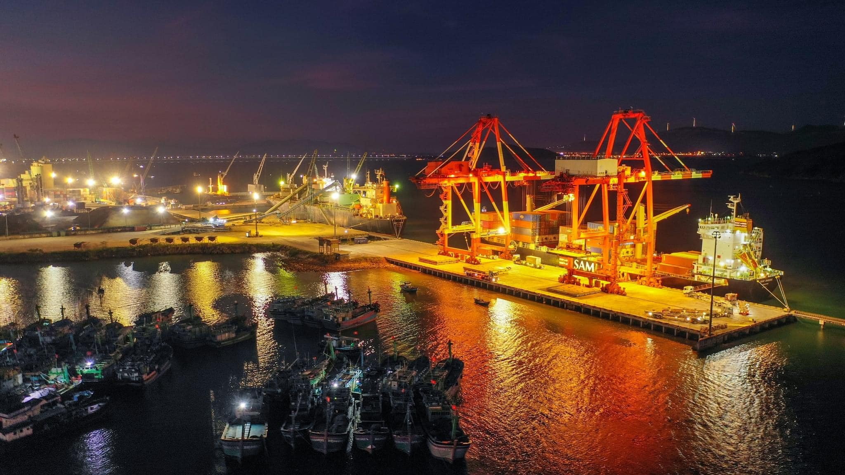
02
Phần
NHIỆM VỤ TRỌNG TÂM
6 THÁNG CUỐI NĂM 2023

Slide 77
* KỊCH BẢN TĂNG TRƯỞNG GRDP 6 THÁNG CUỐI NĂM 2023
Trong 6 tháng đầu năm, với tốc độ tăng GRDP là, 6,46%, chỉ số sản xuất công nghiệp IIP chỉ tăng 0,08%, xuất khẩu giảm 15,6% so cùng kỳ, thu ngân sách chỉ đạt 41,9% dự toán năm, thì nhiệm vụ 6 tháng còn lại rất nặng nề để đạt được kế hoạch tăng trưởng GRDP đề ra 7%-7,5% và các chỉ tiêu khác. Các cấp các ngành phải nỗ lực vượt bậc so với 6 tháng đầu năm. Trên cơ sở kết quả thực hiện 6 tháng đầu năm, Sở Kế hoạch và Đầu tư đã phối hợp với Cục Thống kê tỉnh dự kiến kịch bản 6 tháng cuối năm như sau:

Slide 78
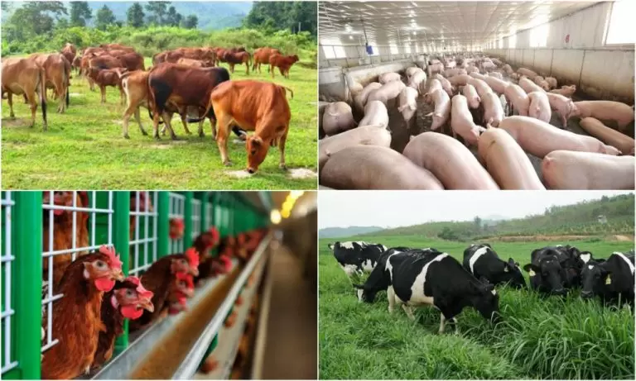
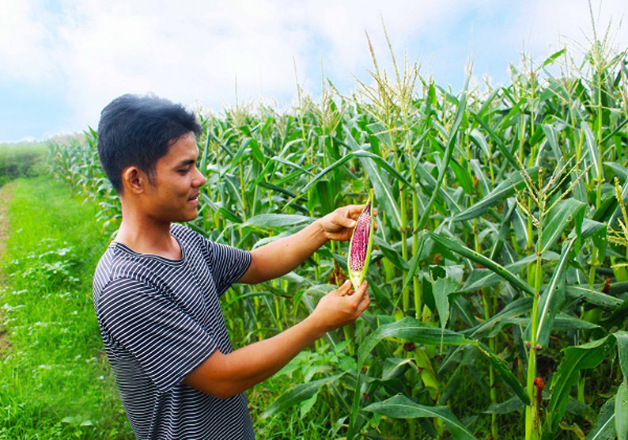

1
Sản xuất nông, lâm, thủy sản, quản lý tài nguyên, môi trường
Tập trung chỉ đạo chăm sóc, thu hoạch lúa vụ Hè Thu; triển khai kế hoạch sản xuất vụ Mùa theo kế hoạch
Tiếp tục thực hiện chuyển đổi mạnh mẽ cơ cấu cây trồng, vật nuôi năm 2023 và định hướng các năm 2024, 2025
Tăng cường công tác quản lý, giám sát công tác chăn nuôi, phòng chống dịch bệnh động vật
Tiếp tục thực hiện công tác chăm sóc rừng trồng, sản xuất cây giống phục vụ trồng rừng niên vụ 2023. Chú trọng phát triển trồng rừng gỗ lớn, gắn chứng chỉ FSC để phục vụ xuất khẩu
Khắc phục tình trạng tàu cá vi phạm khai thác IUU
Đôn đốc, giám sát tiến độ thực hiện Chương trình MTQG xây dựng nông thôn mới theo kế hoạch, xây dựng hoàn thành các tiêu chí còn lại ở các xã đăng ký hoàn thành đạt chuẩn nông thôn mới, nông thôn mới nâng cao trong năm 2023
Triển khai xây dựng kế hoạch phòng chống bão lụt, tìm kiếm cứu nạn, giảm nhẹ thiên tai năm 2023
Tăng cường công tác kiểm tra quản lý đất đai, tài nguyên môi trường
Notes:
Duy trì tốc độ tăng trưởng và phát triển toàn diện nông, lâm, ngư nghiệp. Tập trung rà soát, bổ sung các cơ chế, chính sách, đề án, dự án, kế hoạch thực hiện Chương trình hành động của Tỉnh ủy về phát triển nông nghiệp ứng dụng công nghệ cao gắn với đẩy mạnh xây dựng nông thôn mới trên địa bàn tỉnh và Kế hoạch cơ cấu lại ngành nông nghiệp giai đoạn 2021-2025. Tổ chức thực hiện và bổ sung các cơ chế chính sách mới để khuyến khích phát triển các vùng sản xuất chuyên canh, chăn nuôi quy mô lớn, vùng nông nghiệp công nghệ cao theo các chuỗi liên kết từ sản xuất, bảo quản, chế biến đến tiêu thụ sản phẩm. Tập trung ứng dụng cơ giới hóa, khoa học công nghệ vào sản xuất nông, lâm, ngư nghiệp. Khuyến khích đầu tư phát triển sản xuất kinh doanh ở nông thôn, phát triển các làng nghề truyền thống, nhất là các ngành, nghề sử dụng nhiều lao động để giải quyết việc làm, tăng thu nhập và chuyển dịch cơ cấu lao động.
Chuẩn bị tốt các điều kiện cho sản xuất vụ Đông - Xuân 2022 -2023, nhất là bảo đảm cơ cấu giống, chất lượng giống và tiếp tục ứng dụng các tiến bộ kỹ thuật cao vào sản xuất để đạt năng suất và sản lượng cao nhất. Chủ động xây dựng phương án sản xuất trong năm phù hợp với điều kiện nguồn nước; có cơ chế hỗ trợ nông dân đẩy mạnh gieo trồng các loại cây trồng cạn giá trị cao, thị trường tiêu thụ ổn định; phát triển vùng nguyên liệu sản xuất sắn, mía và cây công nghiệp ngắn ngày. Đẩy mạnh thực hiện các giải pháp chuyển đổi cơ cấu cây trồng, mùa vụ phù hợp để nâng cao hiệu quả sản xuất, hiệu quả sử dụng đất, tập trung đầu tư thâm canh, sử dụng giống mới cao sản để tăng năng suất và nâng cao chất lượng sản phẩm; chú trọng thực hiện chuyển đổi số trong nông nghiệp. Chuyển đổi diện tích cây trồng kém hiệu quả sang trồng cây ăn quả.
Tập trung phát triển chăn nuôi gia súc, gia cầm theo hướng tập trung, quy mô lớn và thực hiện nghiêm ngặt các biện pháp kiểm soát dịch bệnh gắn với cơ sở giết mổ tập trung; chú trọng thu hút đầu tư các dự án chế biến gia súc, gia cầm nhằm nâng cao giá trị sản xuất ngành chăn nuôi. Chỉ đạo tốt công tác tiêm phòng, kiểm soát chặt chẽ việc mua bán, vận chuyển, giết mổ gia súc, gia cầm.
Tiếp tục thực hiện các dự án trồng rừng theo kế hoạch. Khuyến khích trồng rừng kinh tế theo mô hình kinh doanh cây gỗ lớn và thường xuyên tăng cường công tác quản lý, bảo vệ rừng, phòng, chống cháy rừng.
Tăng cường hoạt động khai thác gắn với bảo vệ và phát triển nguồn lợi thủy sản. Đẩy mạnh phát triển các dự án ứng dụng công nghệ cao trong nuôi trồng thủy sản; khuyến khích đầu tư mở rộng công suất các nhà máy chế biến thủy sản xuất khẩu; tiếp tục triển khai thực hiện có hiệu quả chính sách hỗ trợ ngư dân khai thác hải sản xa bờ và khắc phục cảnh báo của Ủy ban Châu Âu về chống khai thác bất hợp pháp, không báo cáo theo quy định (IUU). Chú trọng đảm bảo an toàn cho ngư dân, phát triển dịch vụ hậu cần nghề cá, bảo đảm phòng tránh thiên tai. Thực hiện kiểm dịch tốt con giống thủy sản gắn với xử lý môi trường ao nuôi, phòng chống dịch bệnh trong nuôi trồng và phát triển nguồn lợi thủy sản.
Tiếp tục kiểm tra và có giải pháp củng cố, duy trì các xã đã được công nhận xã nông thôn mới, phấn đấu trong năm 2023 có thêm 03 xã hoàn thành các tiêu chí xây dựng nông thôn mới, đưa số xã đạt chuẩn nông thôn mới đến cuối năm 2023 là 90/113 xã, đạt 79,6%; phấn đấu huyện Phù Mỹ, Tây Sơn được công nhận đạt chuẩn nông thôn mới.
Tăng cường công tác quản lý đất đai, xử lý nghiêm việc khai thác khoáng sản trái phép; kiểm tra và có biện pháp xử lý công tác bảo vệ môi trường tại các cơ sở sản xuất ở các khu cụm công nghiệp, làng nghề. Đẩy mạnh việc kiểm tra chấp hành pháp luật về bảo vệ môi trường. Tiếp tục chỉ đạo xử lý kiên quyết các trường hợp lấn chiếm đất đai, xây dựng trái phép. Đơn giản hóa thủ tục hành chính về đất đai, đẩy nhanh tiến độ cấp giấy chứng nhận quyền sở hữu nhà ở, quyền sử dụng đất cho dân.

Slide 79
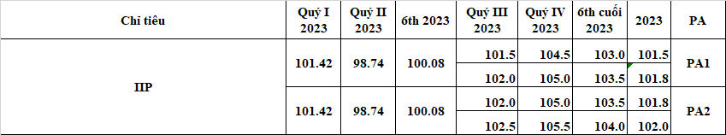
2
Công nghiệp – Xây dựng
2.1. Công nghiệp
Dự kiến chỉ số sản xuất công nghiệp 6 tháng còn lại năm 2023 của ngành Công Thương
Phương án 01: Để IIP cả năm đạt 1,5 - 1,8% thì 6 tháng cuối năm cần đạt 3 – 3,5%
Phương án 02: Để IIP cả năm đạt 1,8 - 2,0% thì 6 tháng cuối năm cần đạt 3,5 – 4%
Notes:
Tập trung triển khai quyết liệt, đồng bộ các giải pháp hỗ trợ phát triển sản xuất, kinh doanh. Chủ động nắm bắt tình hình hoạt động của các doanh nghiệp; kịp thời hỗ trợ tháo gỡ khó khăn, vướng mắc để doanh nghiệp sản xuất, kinh doanh hiệu quả. Đôn đốc các nhà máy đã và đang hoạt động tiếp tục phát huy công suất; tạo điều kiện cho các nhà đầu tư đẩy nhanh tiến độ xây dựng, hoàn thành và đi vào hoạt động các dự án đã đăng ký đầu tư, nhất là dự án đầu tư xây dựng và kinh doanh cơ sở hạ tầng Khu Công nghiệp, Đô thị và Dịch vụ Becamex VSIP Bình Định; Khu liên hợp gang thép và Cảng chuyên dùng Khu liên hợp gang thép Long Sơn; Khu đô thị Khoa học và Giáo dục Quy Hòa; các dự án năng lượng tái tạo, công nghiệp, du lịch tại các khu, cụm công nghiệp trên địa bàn tỉnh.
Tập trung chỉ đạo đầu tư, hoàn thiện hệ thống hạ tầng kỹ thuật Khu kinh tế Nhơn Hội và các khu công nghiệp trên địa bàn tỉnh; đẩy nhanh tiến độ bồi thường, hỗ trợ, giải phóng mặt bằng, bố trí tái định cư để nhà đầu tư sớm triển khai các dự án. Khuyến khích, hỗ trợ thủ tục pháp lý, mời gọi các doanh nghiệp có năng lực tài chính đầu tư xây dựng hạ tầng các CCN, đáp ứng các điều kiện tiếp nhận các dự án sản xuất công nghiệp vào hoạt động. Củng cố và phát huy vai trò của các Hiệp hội ngành, nghề nhằm hỗ trợ cho các doanh nghiệp phát triển sản xuất kinh doanh.
Tiếp tục cải thiện môi trường đầu tư, kinh doanh; nâng cao năng lực cạnh tranh cho các doanh nghiệp; theo dõi, đôn đốc các doanh nghiệp đẩy mạnh sản xuất, nhất là các mặt hàng, nhóm hàng đang có lợi thế về nguyên vật liệu, thị trường tiêu thụ. Tạo điều kiện giúp các doanh nghiệp xử lý hàng tồn kho, sớm tiếp cận vốn vay của ngân hàng phục vụ phát triển sản xuất kinh doanh; đơn giản hóa thủ tục hành chính, nhất là đối với các lĩnh vực thuế, hải quan, đất đai, thành lập doanh nghiệp... nhằm giảm thời gian, chi phí cho các doanh nghiệp.
Rà soát các cơ chế chính sách hiện có, bổ sung một số cơ chế, chính sách mới cùng với triển khai thực hiện các chính sách của Trung ương nhằm tạo điều kiện thuận lợi cho các doanh nghiệp đẩy mạnh sản xuất, kinh doanh.
Phấn đấu thu hút mới 60 dự án trong năm 2023 (trong BQL KKT 28 dự án)

Slide 80
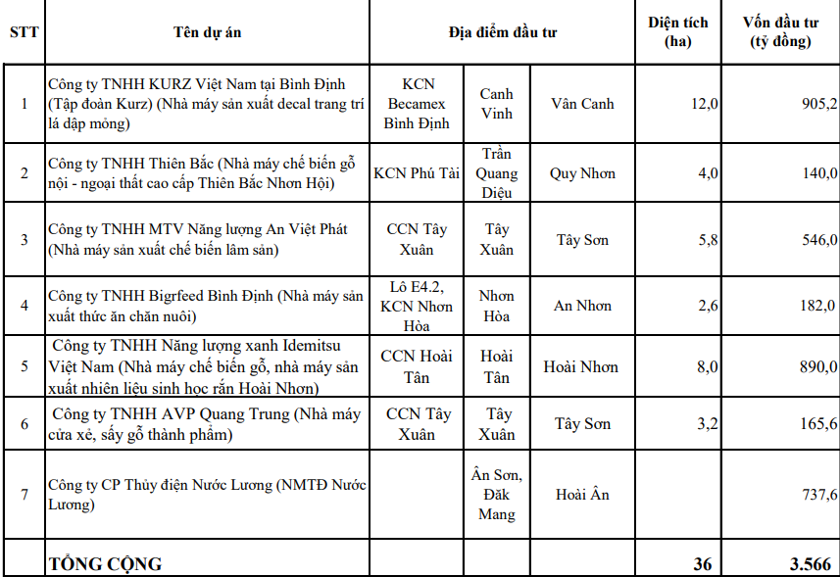
2
Công nghiệp – Xây dựng
07 dự án sản xuất công nghiệp trọng điểm dự kiến đi vào hoạt động 6 tháng cuối năm
Notes:
Tập trung triển khai quyết liệt, đồng bộ các giải pháp hỗ trợ phát triển sản xuất, kinh doanh. Chủ động nắm bắt tình hình hoạt động của các doanh nghiệp; kịp thời hỗ trợ tháo gỡ khó khăn, vướng mắc để doanh nghiệp sản xuất, kinh doanh hiệu quả. Đôn đốc các nhà máy đã và đang hoạt động tiếp tục phát huy công suất; tạo điều kiện cho các nhà đầu tư đẩy nhanh tiến độ xây dựng, hoàn thành và đi vào hoạt động các dự án đã đăng ký đầu tư, nhất là dự án đầu tư xây dựng và kinh doanh cơ sở hạ tầng Khu Công nghiệp, Đô thị và Dịch vụ Becamex VSIP Bình Định; Khu liên hợp gang thép và Cảng chuyên dùng Khu liên hợp gang thép Long Sơn; Khu đô thị Khoa học và Giáo dục Quy Hòa; các dự án năng lượng tái tạo, công nghiệp, du lịch tại các khu, cụm công nghiệp trên địa bàn tỉnh.
Tập trung chỉ đạo đầu tư, hoàn thiện hệ thống hạ tầng kỹ thuật Khu kinh tế Nhơn Hội và các khu công nghiệp trên địa bàn tỉnh; đẩy nhanh tiến độ bồi thường, hỗ trợ, giải phóng mặt bằng, bố trí tái định cư để nhà đầu tư sớm triển khai các dự án. Khuyến khích, hỗ trợ thủ tục pháp lý, mời gọi các doanh nghiệp có năng lực tài chính đầu tư xây dựng hạ tầng các CCN, đáp ứng các điều kiện tiếp nhận các dự án sản xuất công nghiệp vào hoạt động. Củng cố và phát huy vai trò của các Hiệp hội ngành, nghề nhằm hỗ trợ cho các doanh nghiệp phát triển sản xuất kinh doanh.
Tiếp tục cải thiện môi trường đầu tư, kinh doanh; nâng cao năng lực cạnh tranh cho các doanh nghiệp; theo dõi, đôn đốc các doanh nghiệp đẩy mạnh sản xuất, nhất là các mặt hàng, nhóm hàng đang có lợi thế về nguyên vật liệu, thị trường tiêu thụ. Tạo điều kiện giúp các doanh nghiệp xử lý hàng tồn kho, sớm tiếp cận vốn vay của ngân hàng phục vụ phát triển sản xuất kinh doanh; đơn giản hóa thủ tục hành chính, nhất là đối với các lĩnh vực thuế, hải quan, đất đai, thành lập doanh nghiệp... nhằm giảm thời gian, chi phí cho các doanh nghiệp.
Rà soát các cơ chế chính sách hiện có, bổ sung một số cơ chế, chính sách mới cùng với triển khai thực hiện các chính sách của Trung ương nhằm tạo điều kiện thuận lợi cho các doanh nghiệp đẩy mạnh sản xuất, kinh doanh.
Phấn đấu thu hút mới 60 dự án trong năm 2023 (trong BQL KKT 28 dự án)

Slide 81
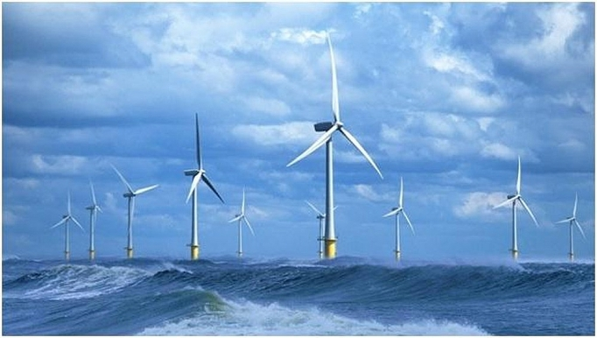
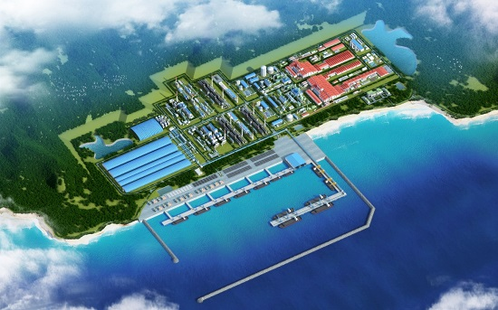
2
Công nghiệp – xây dựng
2.1. Công nghiệp
Tạo điều kiện thuận lợi đảm bảo tiến độ cho 07 dự án trọng điểm (trên 100 tỷ đồng trở lên) đang triển khai sớm đi vào hoạt động động trong 6 tháng cuối năm 2023
Chủ động nắm bắt tình hình sản xuất kinh doanh của các doanh nghiệp; kịp thời hỗ trợ tháo gỡ khó khăn, vướng mắc DN doanh nghiệp SXKD hiệu quả. Tập trung hỗ trợ để các dự án sản xuất công nghiệp đã có Quyết định chủ trương đầu tư của UBND tỉnh sớm triển khai thực hiện và đi vào hoạt động (dự án Nhà máy gạch, ngói Takao; Nhà máy sản xuất gạch ốp lát granite Kamado..)
Tiếp tục đầu tư phát triển hạ tầng các khu, cụm công nghiệp, làng nghề
Quảng bá, xúc tiến, thu hút đầu tư các doanh nghiệp mới; tạo điều kiện cho các doanh nghiệp đã đi vào hoạt động mở rộng sản xuất kinh doanh
Notes:
Tập trung triển khai quyết liệt, đồng bộ các giải pháp hỗ trợ phát triển sản xuất, kinh doanh. Chủ động nắm bắt tình hình hoạt động của các doanh nghiệp; kịp thời hỗ trợ tháo gỡ khó khăn, vướng mắc để doanh nghiệp sản xuất, kinh doanh hiệu quả. Đôn đốc các nhà máy đã và đang hoạt động tiếp tục phát huy công suất; tạo điều kiện cho các nhà đầu tư đẩy nhanh tiến độ xây dựng, hoàn thành và đi vào hoạt động các dự án đã đăng ký đầu tư, nhất là dự án đầu tư xây dựng và kinh doanh cơ sở hạ tầng Khu Công nghiệp, Đô thị và Dịch vụ Becamex VSIP Bình Định; Khu liên hợp gang thép và Cảng chuyên dùng Khu liên hợp gang thép Long Sơn; Khu đô thị Khoa học và Giáo dục Quy Hòa; các dự án năng lượng tái tạo, công nghiệp, du lịch tại các khu, cụm công nghiệp trên địa bàn tỉnh.
Tập trung chỉ đạo đầu tư, hoàn thiện hệ thống hạ tầng kỹ thuật Khu kinh tế Nhơn Hội và các khu công nghiệp trên địa bàn tỉnh; đẩy nhanh tiến độ bồi thường, hỗ trợ, giải phóng mặt bằng, bố trí tái định cư để nhà đầu tư sớm triển khai các dự án. Khuyến khích, hỗ trợ thủ tục pháp lý, mời gọi các doanh nghiệp có năng lực tài chính đầu tư xây dựng hạ tầng các CCN, đáp ứng các điều kiện tiếp nhận các dự án sản xuất công nghiệp vào hoạt động. Củng cố và phát huy vai trò của các Hiệp hội ngành, nghề nhằm hỗ trợ cho các doanh nghiệp phát triển sản xuất kinh doanh.
Tiếp tục cải thiện môi trường đầu tư, kinh doanh; nâng cao năng lực cạnh tranh cho các doanh nghiệp; theo dõi, đôn đốc các doanh nghiệp đẩy mạnh sản xuất, nhất là các mặt hàng, nhóm hàng đang có lợi thế về nguyên vật liệu, thị trường tiêu thụ. Tạo điều kiện giúp các doanh nghiệp xử lý hàng tồn kho, sớm tiếp cận vốn vay của ngân hàng phục vụ phát triển sản xuất kinh doanh; đơn giản hóa thủ tục hành chính, nhất là đối với các lĩnh vực thuế, hải quan, đất đai, thành lập doanh nghiệp... nhằm giảm thời gian, chi phí cho các doanh nghiệp.
Rà soát các cơ chế chính sách hiện có, bổ sung một số cơ chế, chính sách mới cùng với triển khai thực hiện các chính sách của Trung ương nhằm tạo điều kiện thuận lợi cho các doanh nghiệp đẩy mạnh sản xuất, kinh doanh.
Phấn đấu thu hút mới 60 dự án trong năm 2023 (trong BQL KKT 28 dự án)

Slide 82
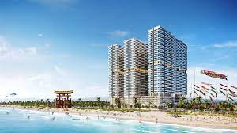
2
Công nghiệp – xây dựng
2.2. Xây dựng
Tập trung tháo gỡ vướng mắc cho các dự án bất động sản đã và đang triển khai để sớm hoàn thành, tạo nguồn cung cho thị trường.
Thúc đẩy thị trường bất động sản phát triển, chú trọng phát triển nhà ở xã hội, nhà ở công nhân, nhà ở phù hợp với thu nhập của người dân.
Thường xuyên theo dõi, giám sát có hiệu quả tình hình thị trường bất động sản để kịp thời có biện pháp, giải pháp phù hợp.
Dự kiến trong năm 2023, có 43 dự án trên địa bàn tỉnh đã và đang triển khai thi công xây dựng cũng như thực hiện các thủ tục cần thiết để khởi công xây dựng (13 dự án nhà ở xã hội, 08 nhà ở thương mại, 22 dự án khu đô thị, khu dân cư), với tổng mức đầu tư khoảng 62.459,82 tỷ đồng
Notes:
Tập trung triển khai quyết liệt, đồng bộ các giải pháp hỗ trợ phát triển sản xuất, kinh doanh. Chủ động nắm bắt tình hình hoạt động của các doanh nghiệp; kịp thời hỗ trợ tháo gỡ khó khăn, vướng mắc để doanh nghiệp sản xuất, kinh doanh hiệu quả. Đôn đốc các nhà máy đã và đang hoạt động tiếp tục phát huy công suất; tạo điều kiện cho các nhà đầu tư đẩy nhanh tiến độ xây dựng, hoàn thành và đi vào hoạt động các dự án đã đăng ký đầu tư, nhất là dự án đầu tư xây dựng và kinh doanh cơ sở hạ tầng Khu Công nghiệp, Đô thị và Dịch vụ Becamex VSIP Bình Định; Khu liên hợp gang thép và Cảng chuyên dùng Khu liên hợp gang thép Long Sơn; Khu đô thị Khoa học và Giáo dục Quy Hòa; các dự án năng lượng tái tạo, công nghiệp, du lịch tại các khu, cụm công nghiệp trên địa bàn tỉnh.
Tập trung chỉ đạo đầu tư, hoàn thiện hệ thống hạ tầng kỹ thuật Khu kinh tế Nhơn Hội và các khu công nghiệp trên địa bàn tỉnh; đẩy nhanh tiến độ bồi thường, hỗ trợ, giải phóng mặt bằng, bố trí tái định cư để nhà đầu tư sớm triển khai các dự án. Khuyến khích, hỗ trợ thủ tục pháp lý, mời gọi các doanh nghiệp có năng lực tài chính đầu tư xây dựng hạ tầng các CCN, đáp ứng các điều kiện tiếp nhận các dự án sản xuất công nghiệp vào hoạt động. Củng cố và phát huy vai trò của các Hiệp hội ngành, nghề nhằm hỗ trợ cho các doanh nghiệp phát triển sản xuất kinh doanh.
Tiếp tục cải thiện môi trường đầu tư, kinh doanh; nâng cao năng lực cạnh tranh cho các doanh nghiệp; theo dõi, đôn đốc các doanh nghiệp đẩy mạnh sản xuất, nhất là các mặt hàng, nhóm hàng đang có lợi thế về nguyên vật liệu, thị trường tiêu thụ. Tạo điều kiện giúp các doanh nghiệp xử lý hàng tồn kho, sớm tiếp cận vốn vay của ngân hàng phục vụ phát triển sản xuất kinh doanh; đơn giản hóa thủ tục hành chính, nhất là đối với các lĩnh vực thuế, hải quan, đất đai, thành lập doanh nghiệp... nhằm giảm thời gian, chi phí cho các doanh nghiệp.
Rà soát các cơ chế chính sách hiện có, bổ sung một số cơ chế, chính sách mới cùng với triển khai thực hiện các chính sách của Trung ương nhằm tạo điều kiện thuận lợi cho các doanh nghiệp đẩy mạnh sản xuất, kinh doanh.
Phấn đấu thu hút mới 60 dự án trong năm 2023 (trong BQL KKT 28 dự án)

Slide 83
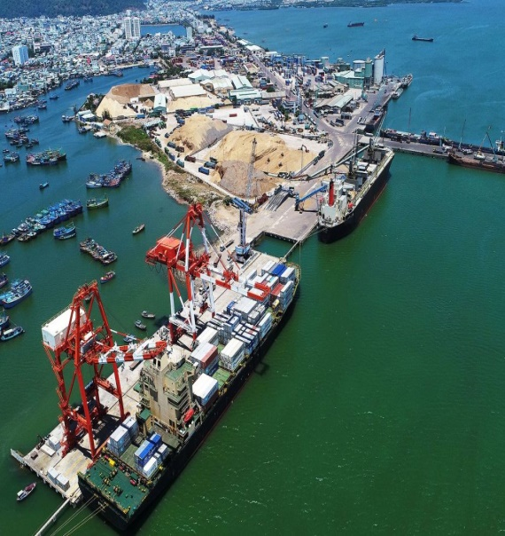

3
Thương mại – dịch vụ
Tập trung tháo gỡ khó khăn cho doanh nghiệp: khuyến khích doanh nghiệp sản xuất hàng xuất khẩu từ nguyên liệu sản xuất trong nước, hỗ trợ tiêu thụ sản phẩm, nhất là các sản phẩm nông sản
Tiếp tục triển khai phương án hỗ trợ tiêu thụ nông sản trên địa bàn tỉnh
Vận động doanh nghiệp tham gia vào các Cổng thông tin thương mại điện tử, duy trì việc hỗ trợ kinh phí cho các doanh nghiệp tham gia các hội chợ trong và ngoài nước nhằm quảng bá sản phẩm hàng hóa.
Gắn kết hoạt động của các Hiệp hội ngành hàng, quảng bá hình ảnh doanh nghiệp Bình Định có cơ hội tiếp cận liên kết với doanh nghiệp và tìm kiếm thị trường xuất khẩu mới. Phối hợp cùng nhau giải quyết những vấn đề có liên quan đến quyền lợi, phát triển thị trường, giải quyết tranh chấp, các rào cản kỹ thuật
Notes:
Tiếp tục đẩy mạnh các hoạt động thương mại, xuất khẩu; theo đó đẩy mạnh xuất khẩu các mặt hàng có lợi thế cạnh tranh, tích cực phát triển các mặt hàng có tiềm năng thành những mặt hàng xuất khẩu mới. Đẩy mạnh xuất khẩu các mặt hàng nông sản chế biến, sản phẩm gỗ, đá granite, hàng may mặc, thủ công mỹ nghệ,...
Thúc đẩy phát triển các hoạt động thương mại đi đôi với thực hiện tốt công tác quản lý thị trường, coi trọng công tác phát triển thị trường trong nước, thực hiện chính sách khuyến khích tiêu dùng nội địa. Tăng cường liên kết, hợp tác với các địa phương trong nước để phát triển thương mại, dịch vụ. Phát triển các cụm thương mại, dịch vụ ở các thị trấn, thị tứ và điểm dân cư nông thôn, miền núi, vùng sâu, vùng xa, góp phần đẩy mạnh lưu thông hàng hoá và đáp ứng nhu cầu đời sống nhân dân. Chú trọng tăng cường các biện pháp kiểm soát, bình ổn giá cả thị trường, chống hàng giả, hàng kém chất lượng; ngăn chặn có hiệu quả hành vi gian lận thương mại, nhập khẩu hàng hóa kém chất lượng. Tiếp tục thực hiện cuộc vận động “Người Việt Nam ưu tiên dùng hàng Việt Nam”, đẩy mạnh tiêu thụ nông sản, sản phẩm do người dân, doanh nghiệp trên địa bàn tỉnh sản xuất với tinh thần “Người Bình Định ưu tiên dùng hàng Bình Định”.
Hỗ trợ các doanh nghiệp, làng nghề tiểu thủ công nghiệp tham gia hội chợ, triển lãm trong và ngoài nước, duy trì và phát triển các làng nghề tiểu thủ công nghiệp truyền thống… Thực hiện đồng bộ các giải pháp và khai thác có hiệu quả các cơ hội, các ưu đãi trong cam kết quốc tế để mở rộng thị trường xuất khẩu.

Slide 84

3
Thương mại – dịch vụ - du lịch
Tiếp tục đẩy mạnh các hoạt động thương mại, xuất khẩu
Tăng cường xúc tiến thương mại thông qua ứng dụng CNTT và chuyển đổi số; phát triển thương mại điện tử
Tiếp tục tuyên truyền, kêu gọi người Bình Định ưu tiên sử dụng hàng hóa sản xuất tại tỉnh
Khuyến khích, hỗ trợ phát triển, đa dạng hóa và nâng cao chất lượng hoạt động các ngành dịch vụ tài chính, ngân hàng, bưu chính - viễn thông, tư vấn, khoa học công nghệ.
Notes:
Tiếp tục đẩy mạnh các hoạt động thương mại, xuất khẩu; theo đó đẩy mạnh xuất khẩu các mặt hàng có lợi thế cạnh tranh, tích cực phát triển các mặt hàng có tiềm năng thành những mặt hàng xuất khẩu mới. Đẩy mạnh xuất khẩu các mặt hàng nông sản chế biến, sản phẩm gỗ, đá granite, hàng may mặc, thủ công mỹ nghệ,...
Thúc đẩy phát triển các hoạt động thương mại đi đôi với thực hiện tốt công tác quản lý thị trường, coi trọng công tác phát triển thị trường trong nước, thực hiện chính sách khuyến khích tiêu dùng nội địa. Tăng cường liên kết, hợp tác với các địa phương trong nước để phát triển thương mại, dịch vụ. Phát triển các cụm thương mại, dịch vụ ở các thị trấn, thị tứ và điểm dân cư nông thôn, miền núi, vùng sâu, vùng xa, góp phần đẩy mạnh lưu thông hàng hoá và đáp ứng nhu cầu đời sống nhân dân. Chú trọng tăng cường các biện pháp kiểm soát, bình ổn giá cả thị trường, chống hàng giả, hàng kém chất lượng; ngăn chặn có hiệu quả hành vi gian lận thương mại, nhập khẩu hàng hóa kém chất lượng. Tiếp tục thực hiện cuộc vận động “Người Việt Nam ưu tiên dùng hàng Việt Nam”, đẩy mạnh tiêu thụ nông sản, sản phẩm do người dân, doanh nghiệp trên địa bàn tỉnh sản xuất với tinh thần “Người Bình Định ưu tiên dùng hàng Bình Định”.
Hỗ trợ các doanh nghiệp, làng nghề tiểu thủ công nghiệp tham gia hội chợ, triển lãm trong và ngoài nước, duy trì và phát triển các làng nghề tiểu thủ công nghiệp truyền thống… Thực hiện đồng bộ các giải pháp và khai thác có hiệu quả các cơ hội, các ưu đãi trong cam kết quốc tế để mở rộng thị trường xuất khẩu.

Slide 85
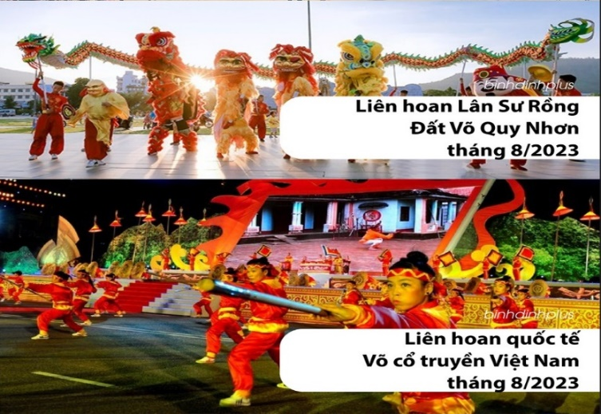
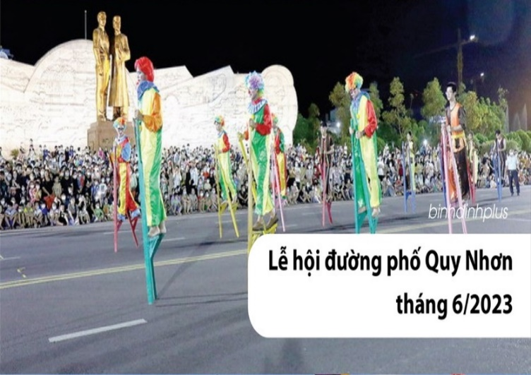
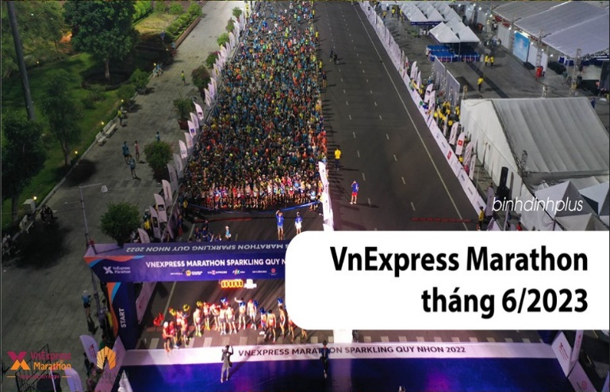
  Thương mại – dịch vụ - du lịch
3
Tăng cường tổ chức triển khai các chương trình kích cầu du lịch, nhất là trong mùa cao điểm du lịch Hè
Đa dạng hóa và nâng cao chất lượng các sản phẩm du lịch, ưu tiên phát triển các sản phẩm du lịch có giá trị gia tăng cao và bền vững, tạo thương hiệu cạnh tranh lâu dài
Hợp tác phát triển về du lịch với các địa phương trong và ngoài nước, mở rộng các loại hình và sản phẩm du lịch
Phấn đấu 6 tháng cuối năm thu hút trên 2,2 triệu lượt khách du lịch; doanh thu du lịch trên 8.790 tỷ đồng
Notes:
Nghiên cứu, đổi mới các hoạt động thu hút du lịch tại Quảng trường Nguyễn Tất Thành (các hoạt động văn hóa - nghệ thuật, khám phá khoa học...); các Tháp Chăm, di tích lịch sử - văn hóa trên địa bàn tỉnh nhằm thu hút khách du lịch và phục vụ đời sống tinh thần của người dân.
Đẩy mạnh thực hiện chương trình hợp tác phát triển du lịch với các tỉnh, thành phố có chương trình hợp tác với du lịch Bình Định; đồng thời mở rộng hợp tác với các tỉnh, thành phố trong cả nước. Tăng cường công tác quảng bá xúc tiến điểm đến du lịch Bình Định tại các thị trường khách quốc tế tiềm năng như Nhật Bản, Hàn Quốc… Phấn đấu thu hút khoảng 5 triệu lượt khách du lịch trong năm 2023.

Slide 86

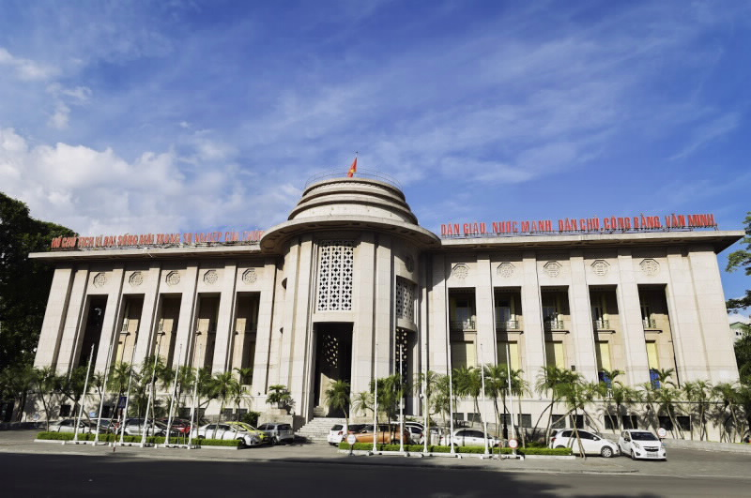
4
Tài chính – ngân sách
Tăng cường công tác quản lý thu, chống thất thu, giảm nợ đọng thuế
Tiếp tục hỗ trợ doanh nghiệp được hưởng tối đa các chính sách ưu đãi, hỗ trợ tháo gỡ khó khan
Đẩy mạnh công tác đấu giá quyền sử dụng đất, phấn đấu tổ chức đấu giá quyền sử dụng đất các quỹ đất đã có kế hoạch hoàn thành trước ngày 30/9/2023
Đảm bảo chi ngân sách theo đúng tiêu chuẩn, định mức, tiết kiệm, hiệu quả
Notes:
Tăng cường công tác quản lý thu, đôn đốc thu, chống tình trạng thất thu, lạm thu, giảm nợ đọng thuế. Đảm bảo chi ngân sách theo đúng tiêu chuẩn, định mức, đồng thời, triệt để tiết kiệm chi, cắt giảm các khoản chi không thật sự cần thiết; phân bổ nguồn lực thực hiện các nhiệm vụ trọng tâm trong năm 2023, chú trọng bố trí nguồn lực cho một số lĩnh vực quan trọng phục vụ cho phát triển kinh tế - xã hội của địa phương: bảo vệ môi trường; nông, lâm, ngư nghiệp; giáo dục, đào tạo, y tế; khuyến công; thương mại dịch vụ; văn hóa, du lịch,… Tiếp tục thực hiện các giải pháp nhằm hạn chế tình trạng tín dụng đen trên địa bàn tỉnh.
Các Sở, ban, ngành và UBND các huyện, thị xã, thành phố tăng cường trách nhiệm quản lý thu thuế đối với lĩnh vực thuộc chức năng theo dõi, quản lý của mình, đặt biệt là lĩnh vực ngoài quốc doanh; đồng thời, phối hợp chặt chẽ và chủ động kết nối chia sẻ dữ liệu với ngành Thuế nhằm triển khai thực hiện có hiệu quả các biện pháp quản lý nguồn thu, chống thất thu ngân sách trên địa bàn tỉnh.

Slide 87
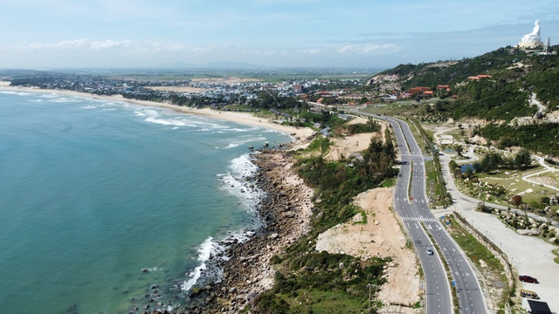
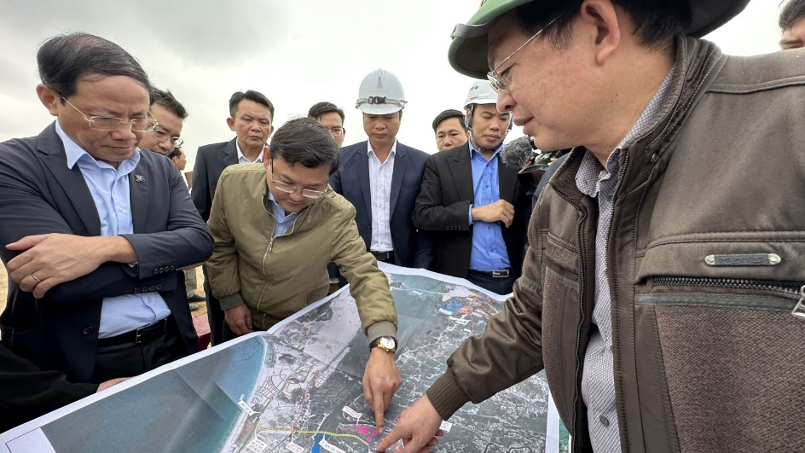
5
Đầu tư phát triển
Đẩy mạnh giải ngân vốn đầu tư công, triển khai hiệu quả Chương trình phục hồi và phát triển kinh tế - xã hội và 03 Chương trình mục tiêu quốc gia
Tập trung tháo gỡ các khó khăn vướng mắc, để đẩy nhanh tiến độ thực hiện các dự án trọng điểm
Kiên quyết điều hòa vốn đầu tư công từ chủ đầu tư chưa thực hiện được sang chủ đầu tư thực hiện có khối lượng hoàn thành nhưng thiếu vốn
Hoàn thành công tác giải phóng mặt bằng đường cao tốc Bắc - Nam phía Đông, đoạn qua địa bàn tỉnh
Notes:
Lưu ý các mốc thời gian giải ngân vốn đầu tư công: 30/6 – 30/9 – 31/12 tương ứng 40 – 60 và phấn đấu 100% đến 31/12/2023.

Slide 88
5
Đầu tư phát triển
Tiếp tục đẩy mạnh hoạt động thu hút đầu tư trong và ngoài nước.
Vừa qua, UBND tỉnh đã thống nhất quy trình hoạt động đường dây nóng để tư vấn, giải đáp những vướng mắc cho nhà đầu tư trên địa bàn tỉnh Bình Định. Trong thời gian tới, trường hợp phát sinh các vấn đề cần trao đổi, giải quyết, các Sở, ngành, địa phương có thể thông tin về Sở Kế hoạch và Đầu tư để kịp thời nắm bắt, giải quyền theo thẩm quyền hoặc tổng hợp, báo cáo xin ý kiến UBND tỉnh
Hỗ trợ nhà đầu tư sớm hoàn tất thủ tục, khởi công xây dựng các dự án như:
Nhà máy chế biến gia cầm San Hà
Khu Nông nghiệp ứng dụng công nghệ cao phát triển tôm xã Mỹ Thành, huyện Phù Mỹ
Chuỗi Siêu thị Go
Nhà máy may Mỹ Chánh
Nhà máy gạch, ngói Takao
Nhà máy sản xuất gạch ốp lát granite Kamado
Notes:
Nhằm không ngừng mở rộng quan hệ hợp tác quốc tế, đẩy mạnh thu hút đầu tư, phát triển thương mại, du lịch với các đối tác nước ngoài, phục vụ phát triển kinh tế - xã hội của tỉnh theo Nghị quyết Đại hội Đảng bộ tỉnh lần thứ XX đã đề ra; UBND tỉnh ban hành KH 29 năm 2023; Theo đó trong năm 2023, tập trung tổ chức gặp gỡ, làm việc với các đại sứ quán và tổ chức, đối tác tiềm năng của các nước mà tỉnh đã thiết lập quan hệ hợp tác, hữu nghị như: Nhật Bản, Hàn Quốc, Trung Quốc, Singapore, Thái Lan, Ấn Độ, Pháp, Đức, Australia,…;

Slide 89
5
Đầu tư phát triển: Đối với Ban quản lý Khu kinh tế
Đẩy mạnh, tăng cường công tác xúc tiến đầu tư; đôn đốc triển khai các Dự án đã cấp và đang triển khai đầu tư; hỗ trợ, thúc đẩy triển khai KCN Becamex. Hoàn thành thủ tục đầu tư đối với: Khu vui chơi giải trí Night Paradise Nhơn Hội; Khu du lịch Eo Vượt 1 và 2; Khu Biệt thự nghỉ dưỡng học viện Golf; Các dự án hạt nhân vào các KCN. Phấn đấu đạt vốn thu hút 2.489 tỷ đồng.
Tiếp tục rà soát, kiểm tra tình hình triển khai đầu tư các dự án; đề xuất xử lý tồn tại thuộc KCN A, KCN C và Khu Phi thuế quan.
Notes:
Nhằm không ngừng mở rộng quan hệ hợp tác quốc tế, đẩy mạnh thu hút đầu tư, phát triển thương mại, du lịch với các đối tác nước ngoài, phục vụ phát triển kinh tế - xã hội của tỉnh theo Nghị quyết Đại hội Đảng bộ tỉnh lần thứ XX đã đề ra; UBND tỉnh ban hành KH 29 năm 2023; Theo đó trong năm 2023, tập trung tổ chức gặp gỡ, làm việc với các đại sứ quán và tổ chức, đối tác tiềm năng của các nước mà tỉnh đã thiết lập quan hệ hợp tác, hữu nghị như: Nhật Bản, Hàn Quốc, Trung Quốc, Singapore, Thái Lan, Ấn Độ, Pháp, Đức, Australia,…;

Slide 90
6
Quản lý môi trường
Ban hành Quy định quản lý chất thải rắn trên địa bàn tỉnh
Ban hành Quy chế tiếp nhận, xử lý thông tin phản ánh đường dây nóng về ô nhiễm môi trường của tỉnh.
Tiến hành kiểm tra, kiểm soát ô nhiễm môi trường đối với các cơ sở sản xuất kinh doanh trên địa bàn tỉnh.
Triển khai mô hình phân loại rác tại nguồn tại huyện Tây Sơn.
Tiếp tục triển khai hoạt động Tổ công tác kiểm tra, giám sát việc thu gom, vận chuyển, xử lý chất thải rắn sinh hoạt trên địa bàn tỉnh; hướng dẫn kinh phí chi cho hoạt động quản lý chất thải rắn sinh hoạt năm 2023.
Notes:
Duy trì tốc độ tăng trưởng và phát triển toàn diện nông, lâm, ngư nghiệp. Tập trung rà soát, bổ sung các cơ chế, chính sách, đề án, dự án, kế hoạch thực hiện Chương trình hành động của Tỉnh ủy về phát triển nông nghiệp ứng dụng công nghệ cao gắn với đẩy mạnh xây dựng nông thôn mới trên địa bàn tỉnh và Kế hoạch cơ cấu lại ngành nông nghiệp giai đoạn 2021-2025. Tổ chức thực hiện và bổ sung các cơ chế chính sách mới để khuyến khích phát triển các vùng sản xuất chuyên canh, chăn nuôi quy mô lớn, vùng nông nghiệp công nghệ cao theo các chuỗi liên kết từ sản xuất, bảo quản, chế biến đến tiêu thụ sản phẩm. Tập trung ứng dụng cơ giới hóa, khoa học công nghệ vào sản xuất nông, lâm, ngư nghiệp. Khuyến khích đầu tư phát triển sản xuất kinh doanh ở nông thôn, phát triển các làng nghề truyền thống, nhất là các ngành, nghề sử dụng nhiều lao động để giải quyết việc làm, tăng thu nhập và chuyển dịch cơ cấu lao động.
Chuẩn bị tốt các điều kiện cho sản xuất vụ Đông - Xuân 2022 -2023, nhất là bảo đảm cơ cấu giống, chất lượng giống và tiếp tục ứng dụng các tiến bộ kỹ thuật cao vào sản xuất để đạt năng suất và sản lượng cao nhất. Chủ động xây dựng phương án sản xuất trong năm phù hợp với điều kiện nguồn nước; có cơ chế hỗ trợ nông dân đẩy mạnh gieo trồng các loại cây trồng cạn giá trị cao, thị trường tiêu thụ ổn định; phát triển vùng nguyên liệu sản xuất sắn, mía và cây công nghiệp ngắn ngày. Đẩy mạnh thực hiện các giải pháp chuyển đổi cơ cấu cây trồng, mùa vụ phù hợp để nâng cao hiệu quả sản xuất, hiệu quả sử dụng đất, tập trung đầu tư thâm canh, sử dụng giống mới cao sản để tăng năng suất và nâng cao chất lượng sản phẩm; chú trọng thực hiện chuyển đổi số trong nông nghiệp. Chuyển đổi diện tích cây trồng kém hiệu quả sang trồng cây ăn quả.
Tập trung phát triển chăn nuôi gia súc, gia cầm theo hướng tập trung, quy mô lớn và thực hiện nghiêm ngặt các biện pháp kiểm soát dịch bệnh gắn với cơ sở giết mổ tập trung; chú trọng thu hút đầu tư các dự án chế biến gia súc, gia cầm nhằm nâng cao giá trị sản xuất ngành chăn nuôi. Chỉ đạo tốt công tác tiêm phòng, kiểm soát chặt chẽ việc mua bán, vận chuyển, giết mổ gia súc, gia cầm.
Tiếp tục thực hiện các dự án trồng rừng theo kế hoạch. Khuyến khích trồng rừng kinh tế theo mô hình kinh doanh cây gỗ lớn và thường xuyên tăng cường công tác quản lý, bảo vệ rừng, phòng, chống cháy rừng.
Tăng cường hoạt động khai thác gắn với bảo vệ và phát triển nguồn lợi thủy sản. Đẩy mạnh phát triển các dự án ứng dụng công nghệ cao trong nuôi trồng thủy sản; khuyến khích đầu tư mở rộng công suất các nhà máy chế biến thủy sản xuất khẩu; tiếp tục triển khai thực hiện có hiệu quả chính sách hỗ trợ ngư dân khai thác hải sản xa bờ và khắc phục cảnh báo của Ủy ban Châu Âu về chống khai thác bất hợp pháp, không báo cáo theo quy định (IUU). Chú trọng đảm bảo an toàn cho ngư dân, phát triển dịch vụ hậu cần nghề cá, bảo đảm phòng tránh thiên tai. Thực hiện kiểm dịch tốt con giống thủy sản gắn với xử lý môi trường ao nuôi, phòng chống dịch bệnh trong nuôi trồng và phát triển nguồn lợi thủy sản.
Tiếp tục kiểm tra và có giải pháp củng cố, duy trì các xã đã được công nhận xã nông thôn mới, phấn đấu trong năm 2023 có thêm 03 xã hoàn thành các tiêu chí xây dựng nông thôn mới, đưa số xã đạt chuẩn nông thôn mới đến cuối năm 2023 là 90/113 xã, đạt 79,6%; phấn đấu huyện Phù Mỹ, Tây Sơn được công nhận đạt chuẩn nông thôn mới.
Tăng cường công tác quản lý đất đai, xử lý nghiêm việc khai thác khoáng sản trái phép; kiểm tra và có biện pháp xử lý công tác bảo vệ môi trường tại các cơ sở sản xuất ở các khu cụm công nghiệp, làng nghề. Đẩy mạnh việc kiểm tra chấp hành pháp luật về bảo vệ môi trường. Tiếp tục chỉ đạo xử lý kiên quyết các trường hợp lấn chiếm đất đai, xây dựng trái phép. Đơn giản hóa thủ tục hành chính về đất đai, đẩy nhanh tiến độ cấp giấy chứng nhận quyền sở hữu nhà ở, quyền sử dụng đất cho dân.

Slide 91
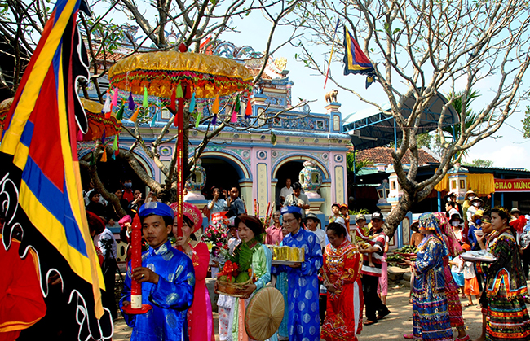
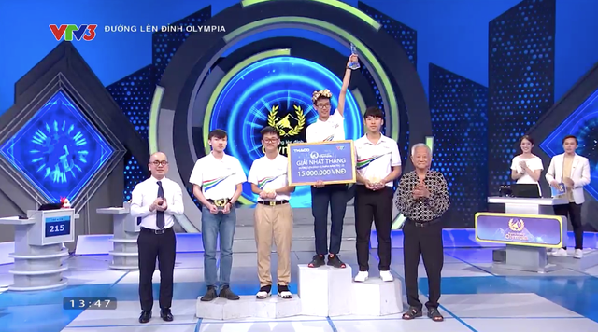
7
Văn hóa – xã hội
Nâng cao chất lượng các hoạt động văn hóa, thông tin, truyền thông, phát thanh - truyền hình, thể dục thể thao
Xây dựng hồ sơ khoa học Võ cổ truyền Bình Định trình UNESCO ghi danh là di sản văn hóa phi vật thể đại diện của nhân loại
Nâng cao chất lượng giảng dạy và học tập
Tiếp tục thực hiện công tác phòng, chống dịch Covid-19, đẩy mạnh công tác tiêm phòng vắc xin Covid-19. Có giải pháp giải quyết khó khăn của ngành y tế
Tiếp tục đảm bảo an sinh xã hội, ổn định đời sống nhân dân
Đẩy mạnh ứng dụng các tiến bộ khoa học công nghệ vào sản xuất và đời sống
Tiếp tục triển khai thực hiện chính sách đối với đồng bào dân tộc thiểu số, miền núi
Notes:
Tập trung xây dựng Bộ hồ sơ quốc gia “Võ cổ truyền Bình Định” đệ trình UNESCO ghi danh vào Danh sách Di sản văn hóa phi vật thể đại diện cho nhân loại trong năm 2023.

Slide 92
8
Xây dựng chính quyền và quốc phòng – an ninh
Tập trung nâng cao kết quả các Chỉ số PAPI, PCI, PAR Index và SIPAS của tỉnh. Triển khai thực hiện Kế hoạch 107/KH-UBND ngày 08/6/2023 của UBND tỉnh về cải thiện nâng cao các Chỉ số liên quan đến công tác cải cách hành chính
Tiếp tục sắp xếp, tổ chức lại các đơn vị sự nghiệp công lập
Đẩy mạnh công tác xây dựng chính quyền điện tử, chính quyền số, ứng dụng công nghệ thông tin vào hoạt động quản lý nhà nước
Thực hiện có hiệu quả các chương trình, kế hoạch về quốc phòng, an ninh, phòng chống tội phạm
Notes:
Chỉ số cải cách hành chính (Chỉ số PAR INDEX)
Chỉ số hài lòng về sự phục vụ hành chính (Chỉ số SIPAS)
Chỉ số năng lực cạnh tranh cấp tỉnh PCI
Chỉ số Hiệu quả Quản trị và Hành chính công cấp tỉnh ở Việt Nam (Chỉ số PAPI).
Chỉ số đánh giá năng lực cạnh tranh cấp sở, ban, ngành và Ủy ban nhân dân các huyện, thị xã, thành phố thuộc tỉnh Bình Định (DDCI), đối với TP QN năm 2022 xếp vị trí thứ 4/11 huyện, thị xã, thành phố với số điểm trung bình 73,83 điểm.

Slide 93
Trân trọng cảm ơn!!!

